Slide 1
Chương 3 ĐIỀU TRA TRÊN WINDOWS

Slide 2
Nội dung chính
Khái niệm cơ bản
Thu thập dữ liệu tĩnh
Thu thập dữ liệu động
Phân tích cache, cookies và history
Phân tích Windows Registry
Phân tích tệp tin Windows
Điều tra bộ nhớ máy tính

Slide 3
I. Khái niệm cơ bản

Slide 4
I. Khái niệm cơ bản
Tại sao cần phải điều tra hệ điều hành của máy tính?
Hệ điều hành là phần mềm chạy trên máy tính, dùng để điều hành, quản lý các thiết bị phần cứng và các tài nguyên phần mềm trên máy tính.
Các thông tin sử dụng máy tính sẽ được ghi nhận bởi hệ điều hành và Điều tra viên cần phải tìm hiểu.
Điều tra viên cần có hiểu biết về các Hệ điều hành trên máy tính để khi điều tra có thể tìm kiếm các bằng chứng có liên quan.
Một số hệ điều hành thông dụng cài đặt trên máy tính như: Windows, Linux, Mac OS ..

Slide 5
I. Khái niệm cơ bản
Phân loại dữ liệu điện tử trên máy tính?
Dữ liệu điện tử tĩnh: là dữ liệu điện tử sẽ không bị mất đi khi tắt thiết bị số chứa nó, ví dụ của dữ liệu điện tử tĩnh là dữ liệu được lưu trữ trên ổ đĩa cứng của máy tính hay trên thẻ nhớ USB.
Dữ liệu điện tử động: là dữ liệu điện tử sẽ bị mất đi khi tắt thiết bị số chứa nó, ví dụ như dữ liệu trong bộ nhớ RAM. Việc tắt nguồn máy tính có thể sẽ làm mất nên thực hiện memory dumb là việc cần thiết trong nhiều trường hợp.

Slide 6
I. Khái niệm cơ bản
Hệ điều hành Windows
Windows là một họ các hệ điều hành rất thông dụng trên thế giới .
Các hệ thống Windows cung cấp một số lượng lớn các thông tin có thể cần thiết cho công tác điều tra.
Các hệ điều hành Windows thông dụng bao gồm:
Windows 3.1
Windows 95/98/Vista/XP/7/8
Windows NT, Server 2003,2008 …
Được sử dụng cho cả máy tính cá nhân lẫn trên máy chủ.

Slide 7



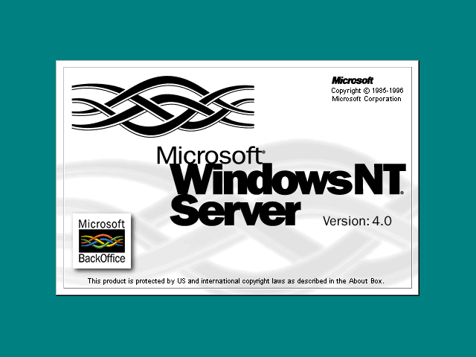
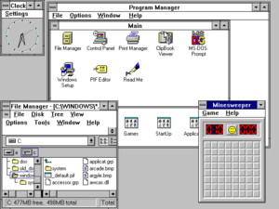
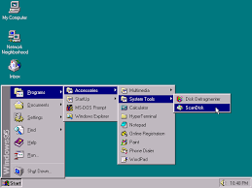
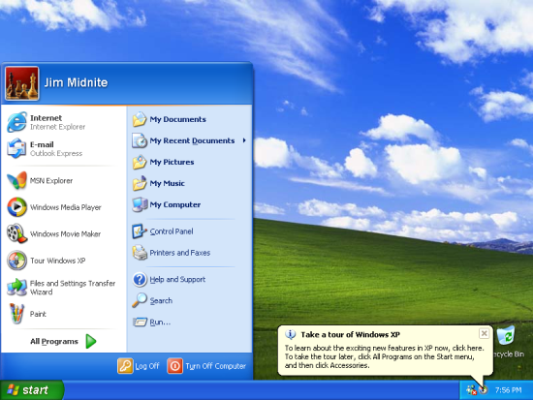
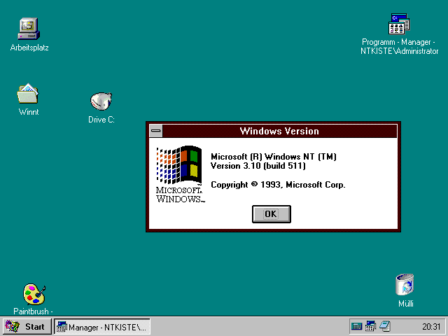
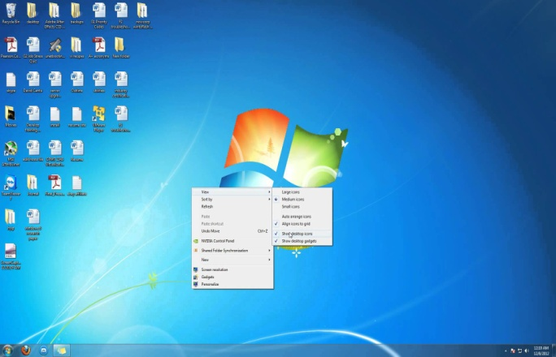
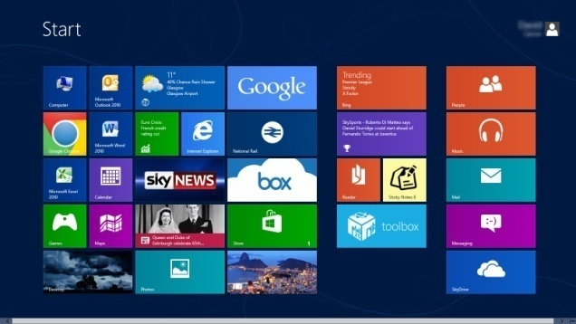


I. Khái niệm cơ bản

Slide 8



I. Khái niệm cơ bản​
Windows, Mac và Linux là ba hệ điều hành (OSs) được sử dụng rộng rãi nhất. Do đó, xác suất điều tra viên phải gặp các OSs này tại hiện trường là rất cao
Thực hiện OS Forensics để khám phá bằng chứng cơ bản là nhiệm vụ khá khó khăn đối với điều tra viên vì chúng không được thiết kế đặc biệt để dễ dàng giám định
Để tiến hành kiểm tra giám định kỹ thuật số thành công trong Windows, Mac và Linux, chúng ta nên làm quen với cách làm việc, các lệnh hoặc phương pháp luận của chúng, cụ thể là trích xuất dữ liệu khả biến và không khả biến, các công cụ dành riêng cho hệ điều hành, …

Slide 9
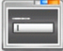







Quy trình điều tra số trên Windows
Thu thập dữ liệu động
Thu thập dữ liệu tĩnh
Phân tích bộ nhớ Windows
Phân tích Windows Registry
Phân tích các tệp trong Windows
Phân tích bộ nhớ đệm, cookie, lịch sử
Phân tích nhật ký sự kiện
Điều tra siêu dữ liệu

Slide 10
II. Thu thập dữ liệu động

Slide 11
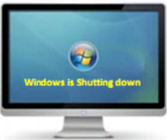

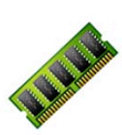
Thu thập dữ liệu động
Dữ liệu động có thể dễ dàng sửa đổi hoặc bị mất khi hệ thống tắt hoặc khởi động lại
Thu thập dữ liệu động giúp xác định mốc thời gian của sự cố máy tính và những người dùng có trách nhiệm
Dữ liệu động nằm trong thanh ghi, bộ nhớ cache và RAM
Dữ liệu động:
Thời gian hệ thống
Người dùng đã đăng nhập
Thông tin mạng
Tập tin đang mở
Kết nối mạng
Trạng thái mạng
Trạng thái cổng dịch vụ
Thông tin tiến trình
Bộ nhớ tiến trình
Các ổ đĩa được ánh xạ
Dữ liệu chia sẻ
Nội dung trong khay nhớ tạm
Thông tin services/driver
Lịch sử lệnh

Slide 12
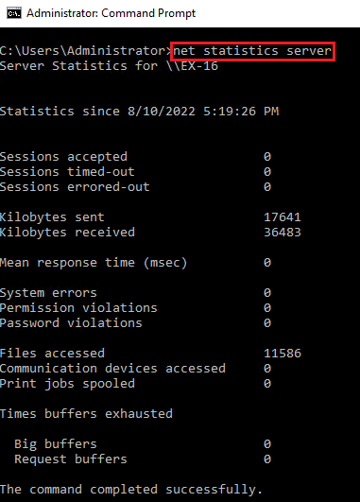
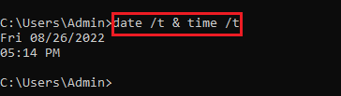
System Time
Cung cấp chi tiết thông tin thu thập được trong quá trình điều tra
Giúp tạo lại timeline chính xác của các sự kiện đã xảy ra trên hệ thống
Thời gian hoạt động của hệ thống cho thấy thời điểm của một cuộc xâm nhập có thể đã thành công
Lưu ý: Lấy hoặc sao lưu bộ nhớ của hệ thống đích trước khi trích xuất dữ liệu động, vì các lệnh được sử dụng trong quá trình này có thể thay đổi nội dung của phương tiện và làm cho bằng chứng không hợp lệ về mặt pháp lý

Slide 13
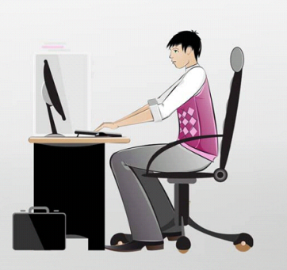
Logged-On Users
01
Thu thập thông tin về người dùng đã đăng nhập vào hệ thống, bao gồm cả cục bộ và từ xa
02
Ghi lại chi tiết đầy đủ về tiến trình đang chạy, chủ sở hữu của tệp hoặc thời gian truy cập cuối cùng vào tệp
Công cụ và lệnh để xác định người dùng đã đăng nhập
PsLoggedOn
Net Sessions
LogonSessions

Slide 14
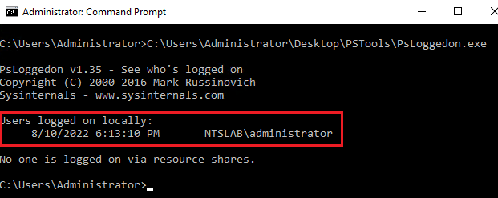

Logged-On Users: PsLoggedOn Tool
PsLoggedOn là một applet hiển thị cả người dùng đã đăng nhập cục bộ và thông qua tài nguyên trên máy tính cục bộ hoặc máy tính từ xa
Cú pháp: psloggedon [- ] [-l] [-x] [\\computername | username]

Slide 15
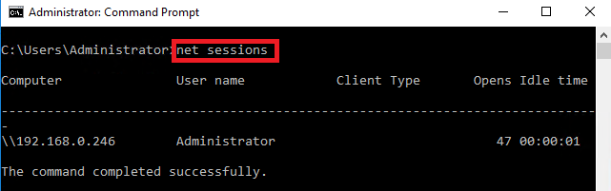
Logged-On Users: net sessions Command
Quản lý các kết nối máy chủ. Được sử dụng mà không có tham số, net sessions hiển thị thông tin về tất cả các phiên với máy tính cục bộ
Cho phép xem tên máy tính và tên người dùng trên máy chủ, để xem liệu người dùng có mở tệp hay không và mỗi phiên của người dùng đã ở chế độ chờ trong bao lâu

Slide 16
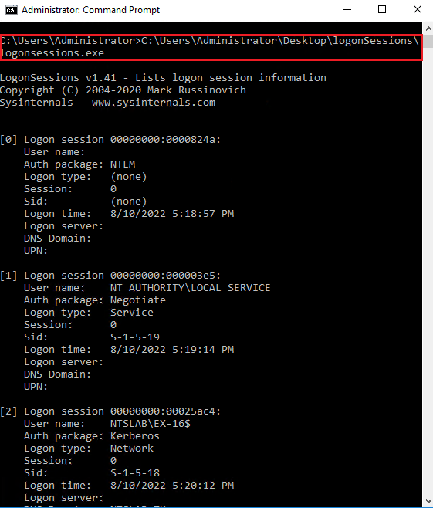

Logged-On Users: LogonSessions Tool
Liệt kê các phiên đăng nhập hiện đang hoạt động, nếu tùy chọn –p được sử dụng thì sẽ hiển thị tiến trình đang chạy ở mỗi phiên

Slide 17
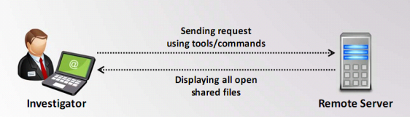
Open Files
Thu thập thông tin về các tệp do kẻ xâm nhập mở bằng cách đăng nhập từ xa
Các công cụ và lệnh được sử dụng:
Lệnh Net file
Tiện ích PsFile
Lệnh Openfiles

Slide 18
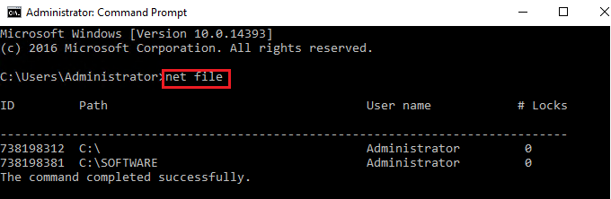

Open Files: net file Command
net file Command
PsFile Utility
Openfiles Command
Hiển thị thông tin chi tiết của các tệp được chia sẻ đang mở trên máy chủ, chẳng hạn như tên, ID và số lần mở khóa của mỗi tệp nếu có. Nó cũng đóng các tệp được chia sẻ riêng lẻ và loại bỏ các khóa tệp
Cú pháp: net file [ID [/close]]

Slide 19
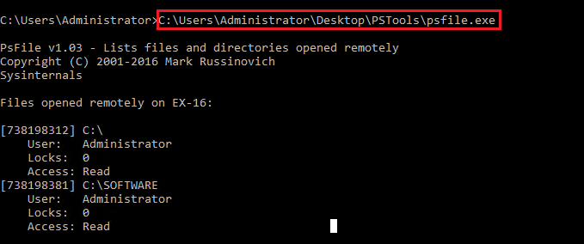

Open Files: PsFile Utility
net file Command
PsFile Utility
Openfiles Command
Tiện ích này hiển thị danh sách các tệp được mở từ xa trên hệ thống cũng như cho phép người dùng đóng tệp đã mở bằng tên hoặc bằng mã định danh tệp (ID)
Cú pháp: psfile [\\RemoteComputer [-u Username [-p Password]]] [[ID | path] [-c]]

Slide 20
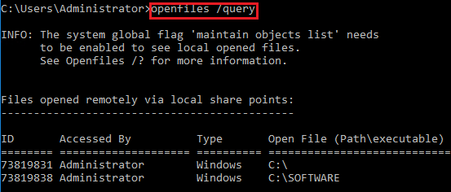


Open Files: Openfiles Command
net file Command
PsFile Utility
Openfiles Command
Lệnh Openfiles cho phép truy vấn, hiển thị hoặc ngắt kết nối các tệp và thư mục đã được mở trên hệ thống, Nó cũng bật hoặc tắt hệ thống Maintain Objects List
Ví dụ:
openfiles /disconnect
openfiles /query
openfiles /local
Đầu ra lệnh openfiles /query:
Notes:
Openfiles /disconnect: ngắt kết nối các tệp và thư mục đã được mở từ xa thông qua một thư mục được chia sẻ
Openfiles /query: truy vấn và hiển thị tất cả các tệp đang được mở
Openfiles /local: bật hoặc tắt hệ thống Maintain Objects List. Nếu được sử dụng không có tham số (on/off) sẽ hiển thị trạng thái hiện tại của Maintain Objects List

Slide 21
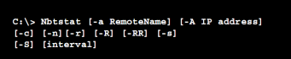
Network Information
Kẻ xâm nhập sau khi giành quyền truy cập vào một hệ thống từ xa sẽ cố gắng khám phá các hệ thống khác có sẵn trên mạng
Khi các hệ thống khác kết nối bằng NetBIOS sẽ liệt kê tất cả các hệ thống hiển thị khác
Bộ nhớ đệm bảng tên NetBIOS duy trì danh sách các kết nối được thực hiện với các hệ thống khác bằng NetBIOS
Tiện ích dòng lệnh có sẵn nbtstat của Windows để xem bộ đệm bảng tên NetBIOS
Tùy chọn nbtstat –c hiển thị nội dung của bộ đệm tên NetBIOS, chứa các ánh xạ địa chỉ tên-IP của NetBIOS
Cú pháp lệnh nbtstat:

Slide 22
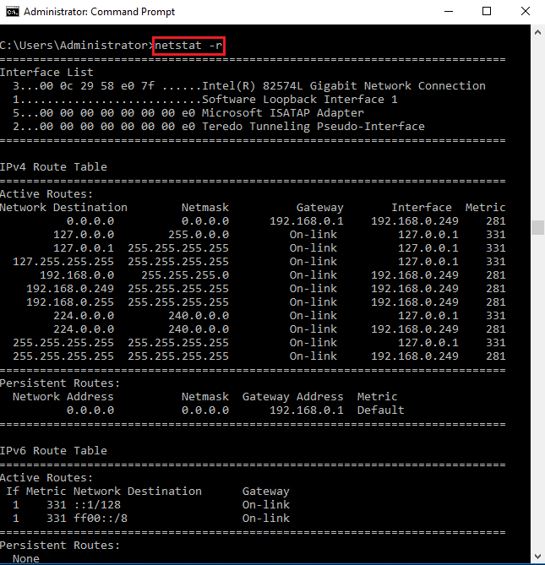
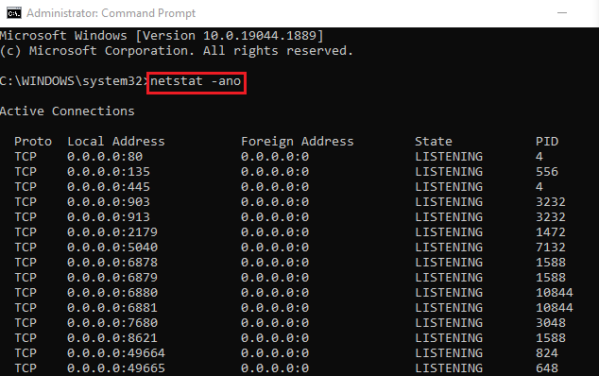
Network Connections
Thu thập thông tin về các kết nối mạng đến và đi từ hệ thống nạn nhân, điều đó cho phép định vị:
Kẻ tấn công đã đăng nhập
Kết nối IRCbot
Worm đăng nhập vào máy chủ lệnh và điều khiển
Netstat –ano switch hiển thị chi tiết về kết nối mạng TCP và UDP bao gồm các cổng lắng nghe và số định danh
Netstat –r switch hiển thị chi tiết bảng định tuyến và các router thường xuyên được bật trên hệ thống

Slide 23
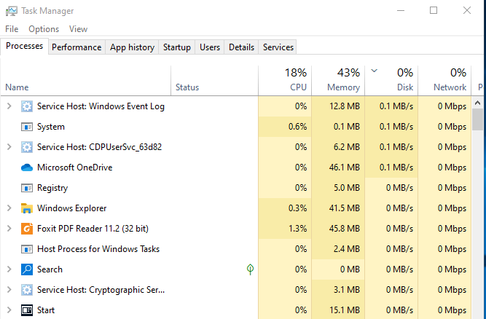
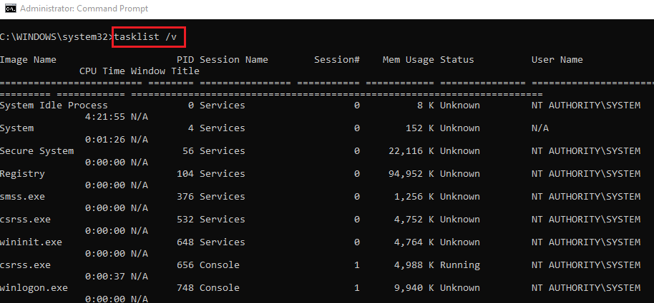
Process Information
Điều tra các tiến trình đang chạy trên một hệ thống có khả năng bị xâm phạm và thu thập thông tin
Các công cụ và lệnh được sử dụng để thu thập thông tin chi tiết về quy trình bao gồm:
Tast Manager hiển thị các chương
trình, tiến trình và các dịch vụ hiện đang chạy trên máy tính
Tasklist hiển thị danh sách các ứng dụng và dịch vụ với ID tiến trình của chúng (PID) cho tất cả các tác vụ đang chạy trên máy tính cục bộ, máy tính từ xa

Slide 24
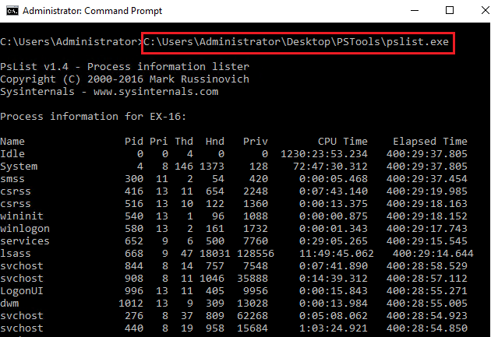
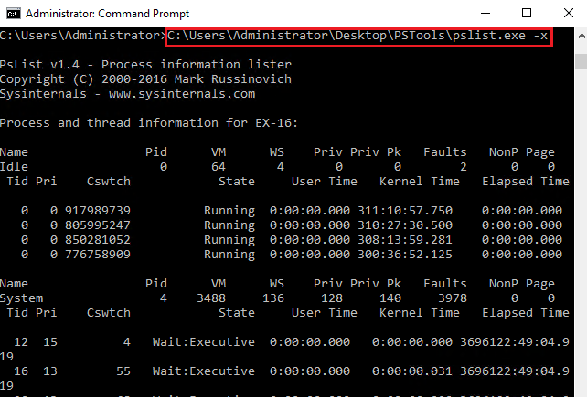
Process Information (Tiếp)
Pslist
Pslist: hiển thị thông tin cơ bản về tất cả tiến trình đang chạy trên một hệ thống
Pslist-x
Pslist-x:
hiển thị các tiến trình,
thông tin bộ nhớ và luồng

Slide 25
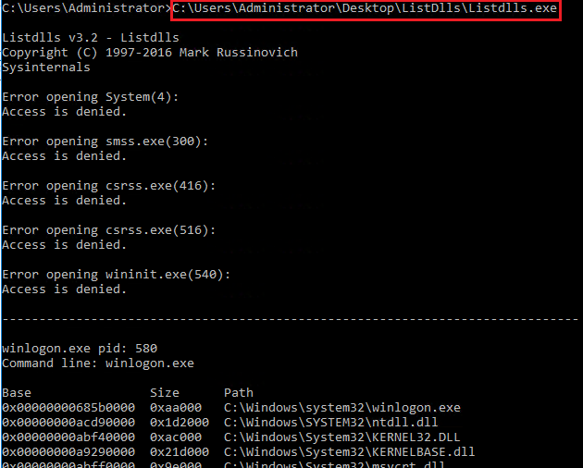
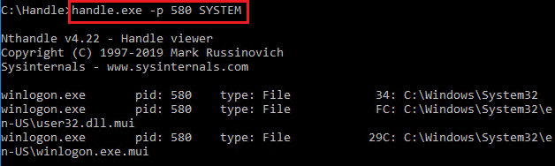
Process Information (Tiếp)
Listdlls
Là một tiện ích liệt kê tất cả DLLs được tải trong các tiến trình và một tiến trình cụ thể hoặc để liệt kế các tiến trình đã tải một DLL cụ thể
Nó cũng hiển thị thông tin phiên bản đầy đủ về DLLs, bao gồm cả chữ ký số của chúng và có thể được sử dụng để quét các quy trình cho DLLs chưa được ký
Handle
Hiển thị thông tin về các chốt mở như cổng, khóa đăng ký, luồng và quy trình cho bất kỳ tiến trình nào
Việc này hữu ích để xác định các tài nguyên được truy cập bởi một tiến trình khi nó đang chạy

Slide 26
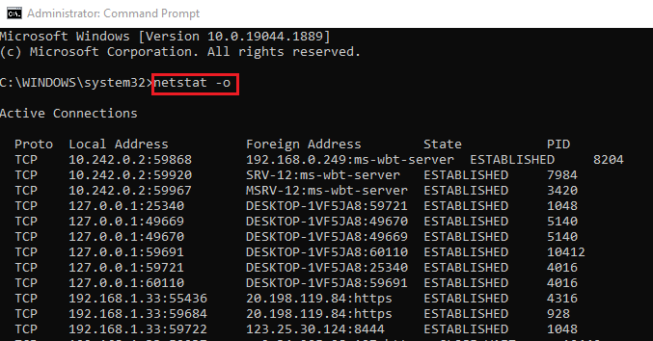
Trạng thái cổng dịch vụ mạng
Process-to-Port Mapping theo dõi cổng được sử dụng bởi tiến trình
và giao thức được kết nối tới IP
Các công cụ và lệnh để truy xuất Process-to-Port Mapping:
Netstat Command

Slide 27
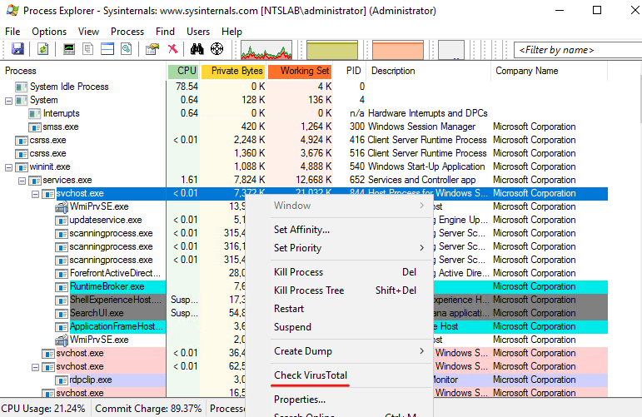
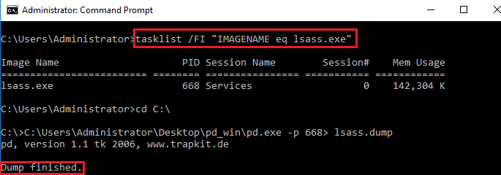
Process Memory
Các tiến trình đang chạy có thể đáng ngờ hoặc độc hại về bản chất
Chương trình Process Explorer sử dụng để kiểm tra xem tiến trình có độc hại hay đáng ngờ không
Process Explorer hiển thị thông tin về các xử lý đã mở hoặc tải các tiến trình handles và DLLs
Nếu tiến trình đáng ngờ, nó thu thập thêm thông tin bằng cách kết xuất bộ nhớ mà tiến trình sử dụng bằng các công cụ như: PMDump, ProcDump, Process Dumper, …
Công cụ này đi kèm với hỗ trợ tích hợp để kiểm tra chéo xem tiến trình có độc hại hay không bằng cách quét nó trên cơ sở dữ liệu phần mềm độc hại của virustotal

Slide 28
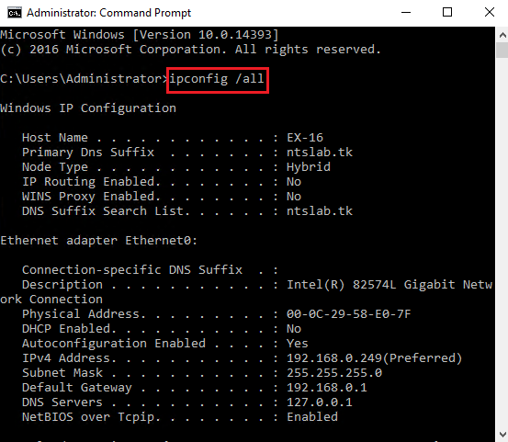
Network Status
Thu thập thông tin về các network interfacecards (NICS) của hệ thống để biết liệu hệ thống có được kết nối với điểm truy cập không dây hay không và địa chỉ IP nào đang được sử dụng
Các công cụ dùng cho việc phát hiện
network:
Lệnh Ipconfig
Công cụ PromiscDetect
Công cụ Promqry
Ipconfig.exe là một tiện ích dành cho hệ
thống Windows hiển thị thông tin về NICS
và trạng thái của chúng
Lệnh Ipconfig /all hiển thị cấu hình mạng
của NICS trên hệ thống
Thông tin này bao gồm trạng thái của NIC,
cho dù DHCP có được bật hay không, địa chỉ IP, của NIC, …

Slide 29
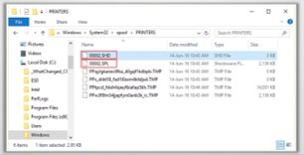
Print Spool Files
Print spooler là một chương trình phần mềm để quản lý các lệnh in
Tạo một thư mục tạm thời chứa các tác vụ in với các tệp mở rộng “.SPL” và “.SHD”
Hệ thống sẽ xóa các tệp này sau khi hoàn thành tác vụ
Các tệp tạm thời có thể lưu trữ các chi tiết in như chủ sở hữu, tài liệu, máy in, định dạng bộ xử lý in, số lượng bản sao được in và phương pháp in
Quá trình in windows hỗ trợ hai kiểu dữ liệu:
Tệp RAW -.SPL bao gồm dữ liệu được in
Tệp EMF -.SPL bao gồm siêu dữ liệu và có thể được in trên bất kỳ máy in nào
Theo mặc định, đường dẫn của SPL và SHD trong windows là C:\Windows\System32\spool\PRINTERS

Slide 30
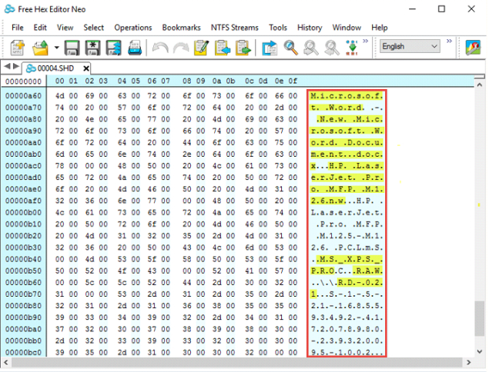

Print Spool Files (Tiếp)
Các tệp SPL và .SHD chứa các siêu dữ liệu được lưu trữ dưới dạng Unicode và yêu cầu công cụ hỗ trợ Unicode để khám phá:
Hex editors
UCCHECK

Slide 31

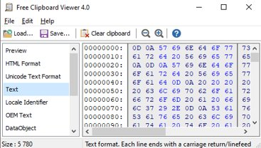
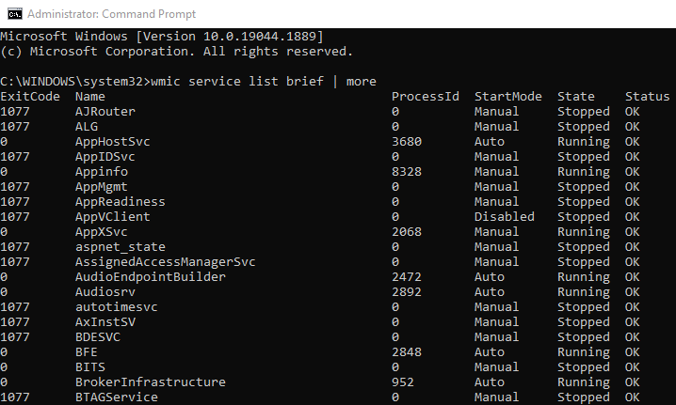
Các thông tin quan trọng khác
Clipboard Contents
Service/Driver Information
Đây là vùng bộ nhớ lưu trữ dữ liệu để sử dụng trong tương lai
Dữ liệu được tìm thấy trong khay nhớ tạm này được sử dụng trong nhiều trường hợp như đánh cắp thông tin hoặc sở hữu trí tuệ, gian lận hoặc quấy rối
Hệ thống khởi động, dịch vụ & điều khiển tự động dựa trên mục sổ đăng ký
Người dùng/quản trị viên hệ thống không cài đặt tất cả các dịch vụ, phần mềm độc hại mà tự cài đặt như một dịch vụ hoặc trình điều khiển hệ thống
Kiểm tra thông tin dịch vụ/trình điều khiển để tìm chương trình độc hại nào được cài đặt

Slide 32
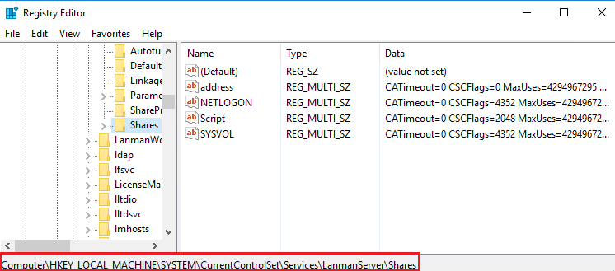
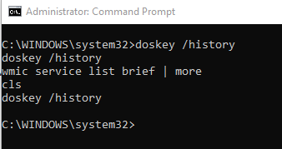
Các thông tin quan trọng khác (Tiếp)
Command History
Sử dụng lệnh doskey /history để xem các lệnh đã gõ trước đó
Mapped Drives
Ổ đĩa có thể được ánh xạ với mục đích xấu
Ánh xạ ổ đĩa có thể đồng nghĩa với việc truy xuất thông tin kết nối mạng
Shared
Nhận thông tin về các tài nguyên được chia sẻ
Thông tin này được duy trì trong một thư mục:
HEY_LOCAL_MACHINE\SYSTEM\CurrentControlSet\Services\LanmanServer\Shares

Slide 33
III. Thu thập dữ liệu tĩnh

Slide 34
Collecting Non-Volatile Information
Dữ liệu Non-volatile vẫn không thay đổi khi hệ thống ngừng hoạt động hoặc không có nguồn điện.
Ví dụ: Email, tài liệu xử lý văn bản, bảng tính và các tệp "đã xóa" khác nhau
Dữ liệu đó thường nằm trong ổ cứng (swap file, slack space, ổ đĩa chưa được phân bổ, dung lượng, v.v.)
Các nguồn dữ liệu non-volatile khác bao gồm DVD, ổ USB, smartphone memory, v.v.

Slide 35
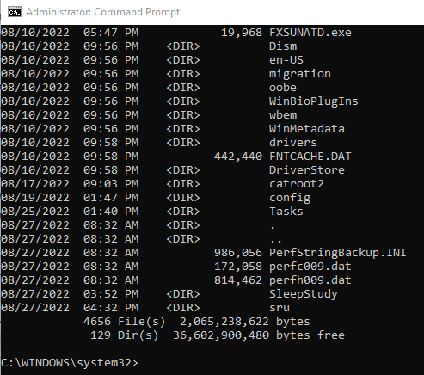

Examine File Systems
Chạy lệnh dir /o:d trong dấu nhắc lệnh
Cho phép điều tra viên kiểm tra:
Ngày và giờ cài đặt hệ điều hành
Các gói dịch vụ, bản vá lỗi và thư mục con tự động cập nhật thường xuyên
Ví dụ: trình điều khiển, v.v.
Ưu tiên cho các tệp được ghi ngày gần đây

Slide 36
Registry Settings
Một số giá trị và cài đặt registry có thể ảnh hưởng đến phân tích và điều tra pháp y sau đó
Tiện ích Registry Editor có thể được sử dụng để truy cập và quản lý Registry
Các giá trị registry có thể ảnh hưởng lớn đến cuộc điều tra như sau:
ClearPageFileAtShutdown Giá trị registry này yêu cầu hệ điều hành xóa trang của tệp khi hệ thống tắt Thông tin trong trang tệp vẫn còn trên ổ cứng trong khi hệ thống tắt. Đây có thể là các phần của cuộc hội thoại IM, mật khẩu được giải mã và các chuỗi và bit khác có thể cung cấp manh mối quan trọng trong cuộc điều tra Việc xóa tệp trang trong quá trình tắt gây khó khăn để lấy thông tin có giá trị đó | DisableLastAccess Trong Windows 10, bạn có thể đặt giá trị của HKEY_LOCAL_MACHINE \ SYSTEM CurrentControlSet \ Control FileSystem Ntfs Disable LastAcess Update key thành 1 để tắt cập nhật lần truy cập cuối cùng vào tệp Trên Windows 10, bạn cũng có thể chạy lệnh fsutil trong dấu nhắc lệnh nâng cao để truy vấn, bật hoặc tắt "Thời gian truy cập lần cuối" | AutoRuns Một số khu vực của Registry được gọi là tự khởi động vị trí vì chúng cung cấp khả năng tự động khởi động ứng dụng. Vị trí có thể tự động khởi động ứng dụng tại thời điểm khởi động hệ thống, người dùng đăng nhập và khi người dùng thực hiện một hành động cụ thể. Thu thập thông tin từ các khóa và giá trị cụ thể với sự trợ giúp của công cụ reg.exe hoặc công cụ Autorun, như một phần của các hoạt động phản hồi đầu tiên.

Slide 37
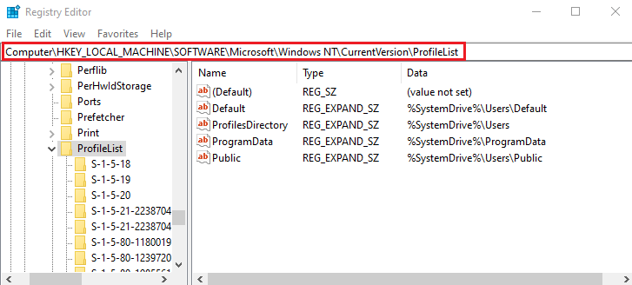
Microsoft Security ID
Microsoft Security IDs thì có sẵn trong Windows Registry Editor
Đường dể truy cập IDs là:
HKEY_LOCAL_MACHINE\SOFTWARE\Microsoft\Windows NT\CurrentVersion\ProfileList

Slide 38
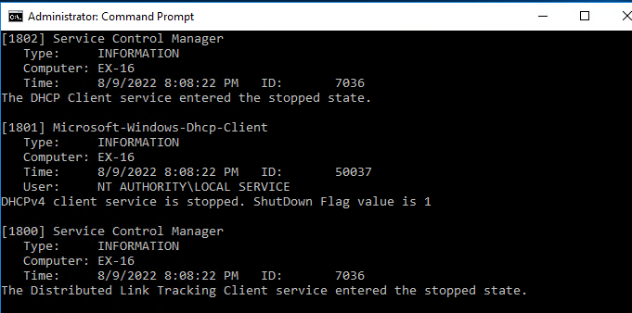
Event Logs​
Event logs có thể thay đổi nhanh chóng tùy thuộc vào cấu hình và các sự kiện được kiểm tra
Chọn dữ liệu nào cần được thu thập tùy thuộc vào trường hợp đã xảy ra
Sử dụng các công cụ như psloglist.exe để truy xuất các bản ghi sự kiện
Tự sao chép các tệp nhật ký sự kiện (tệp .evt) ra khỏi hệ thống

Slide 39
ESE Database File
Windows 10 đi cùng Microsoft Edge như trình duyệt web mặc định.
Nó sử dụng định dạng Công nghệ lưu trữ mở rộng (ESE) cơ sở dữ liệu để lưu trữ các bản ghi duyệt, bao gồm lịch sử, bộ nhớ cache và cookie
Các bảng lưu trữ cơ sở dữ liệu - FileCleanup, Folder, Reading List, Rowld, MSysObjids, MSysObjects, FolderStash, MSysLocales và MSysObjectsShadow
Các vị trí tạo tác phổ biến của Microsoft Edge bao gồm:
Cơ sở dữ liệu ESE:
\ Users \ user_name \ AppData \ Local \ Packages \ Microsoft.Microsoft Edge_xxxxx \ AC \ Microsoft Edge User \ Default \ DataStore Data \ nouser1 \ xxxxx \ DBStore \ spartan.eb
Vị trí tệp được lưu trong bộ nhớ cache của Edge:
\ Users \ user_name \ AppData \ Local \ Packages \ Microsoft.Microsoft Edge_xxxx \ AC \ #! 001 \ MicrosoftEdge\Cache\
Edge vị trí dữ liệu phiên duyệt hoạt động gần đây nhất:
\ Users \ user_name \ AppData \ Local \ Packages \ Microsoft.Microsoft Edge_xxxx \ AC \ MicrosoftEdge \ User \ Default \ Recovery\Active
Trình duyệt Edge lưu trữ các bản ghi lịch sử, Cookie, gói tiêu đề yêu cầu HTTP POST và tải xuống trong:
\ Users \ user_name \ AppData \ Local \ Microsoft Windows WebCache WebCache V01.dat
Nếu phiên duyệt cuối cùng mở ở chế độ Privacle thì trình duyệt sẽ lưu trữ các bản ghi này :
\ Users \ tên người dùng AppData \ Local \ Packages \ Microsoft.MicrosoftEdge_XXXX \ AC \ MicrosoftEdge \ User Default \ Re covery \ Active {Browse-session-ID} .dat

Slide 40
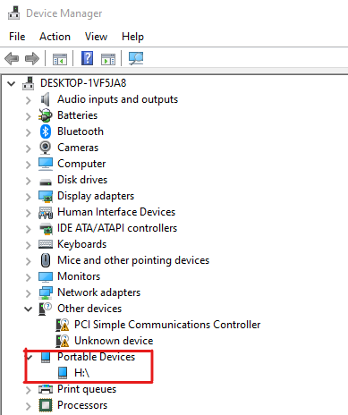
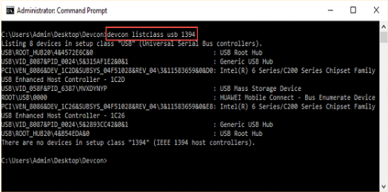
Connected Devices
Tài liệu thiết bị được kết nối với một hệ thống đang được điều tra
Các thiết bị được kết nối gần đây có thể được tìm thấy theo cách thủ công
Đi tới Control Panel và nhấp vào Hardware and Sounds
Trong phần Thiết bị và Máy in, hãy nhấp vào Trình quản lý Thiết bị
Trong cửa sổ Trình quản lý thiết bị, nhấp vào View trên thanh công cụ và chọn "Show hidden devices"
Để xem các thiết bị di động được kết nối, hãy nhấp đúp vào Portable devices
Công cụ DevCon có thể được sử dụng để ghi lại các thiết bị được gắn vào hệ thống Windows
Đầu ra của DevCon resources = port và DevCon listclass USB 1394

Slide 41
Slack Space
Dung lượng trống đề cập đến các phần của ổ cứng có thể chứa dữ liệu từ một tệp đã xóa trước đó hoặc không được sử dụng bởi tệp hiện được cấp phát
Việc phân bổ tệp không liền kề để lại nhiều cụm theo sau hơn để lại nhiều không gian trống hơn
Phần dư dữ liệu trong slack space được truy xuất bằng cách đọc toàn bộ cụm
Công cụ DriveSpy thu thập tất cả slack space trong toàn bộ phân vùng vào một tệp
Các bước trong thu thập thông tin Slack Space
Kết nối với máy tính mục tiêu và chọn phương tiện truyền thông
Tạo bản sao cấp bit của phương tiện truyền thông gốc
Xác minh bản sao bằng cách tạo giá trị băm của nó
Điều tra bằng cách sử dụng các tìm kiếm từ khóa, phân tích hàm băm, phân tích chữ ký tệp và các bản ghi có trong công cụ Mã hóa

Slide 42
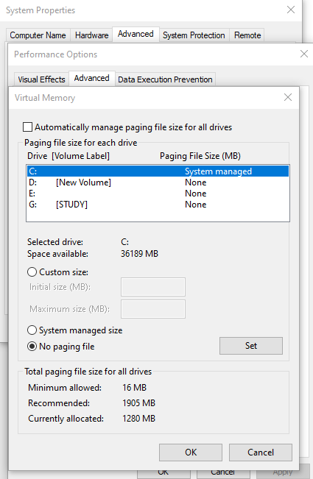
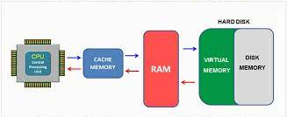
Virtual Memory
Bộ nhớ ảo (hoặc logic) là một khái niệm mà khi được thực hiện bởi một máy tính và OS của nó, cho phép các lập trình viên sử dụng một loạt các địa chỉ bộ nhớ cho dữ liệu được lưu trữ.
Bộ nhớ ảo có thể được quét để tìm ra các tiến trình đang chạy ẩn.
Sử dụng công cụ X-Ways Forensics để quét bộ nhớ ảo.

Slide 43
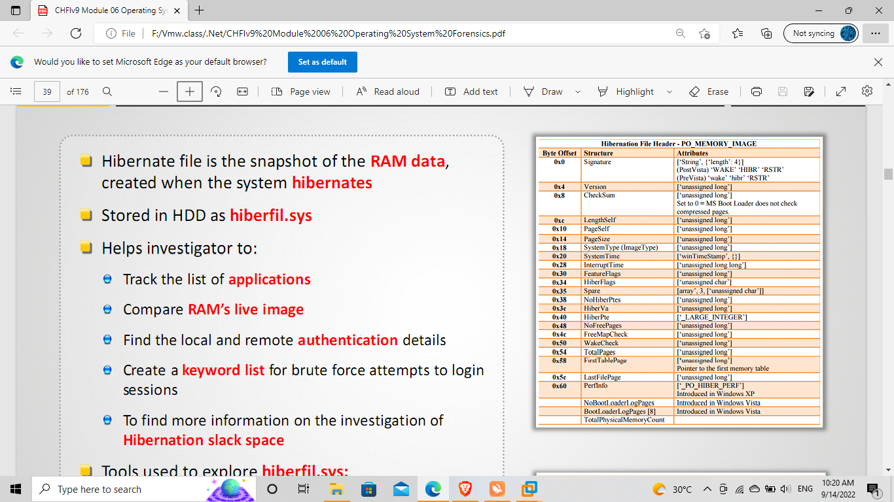
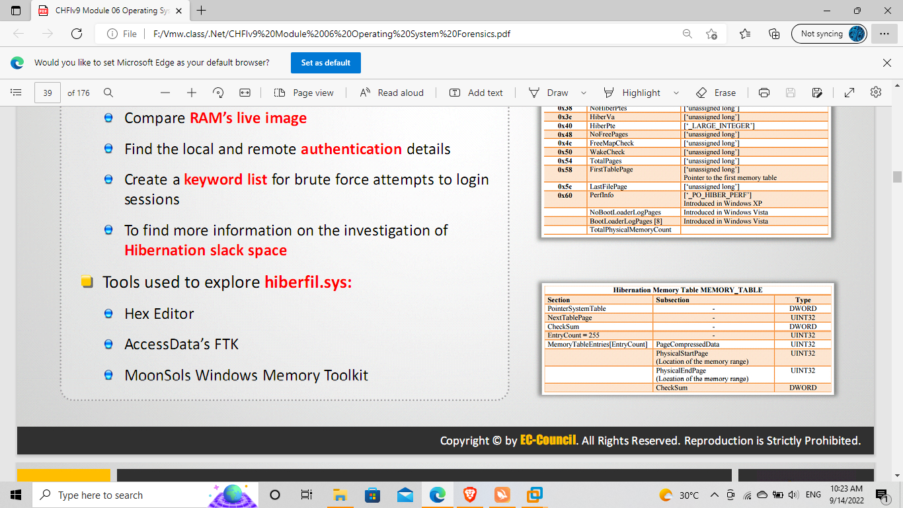
Hibernate Files
Hibernate Files là ảnh chụp nhanh của dữ liệu RAM, được tạo khi hệ thống ngủ đông hiberfil.sys
Được lưu trữ trong HDD dưới dạng hiberfil.sys
Giúp người điều tra:
Theo dõi danh sách các ứng dụng
So sánh RAM’s live image
Tìm chi tiết xác thực cục bộ và từ xa
Tạo danh sách từ khóa cho những nỗ lực đăng nhập vào các phiên brute force
Để tìm thêm thông tin về việc điều tra không gian chùng ở chế độ ngủ đông
Các công cụ được sử dụng để khám phá hiberfil.sys:
Hex Editor
AccessData's FTK
MoonSols Windows Memory Toolkit

Slide 44

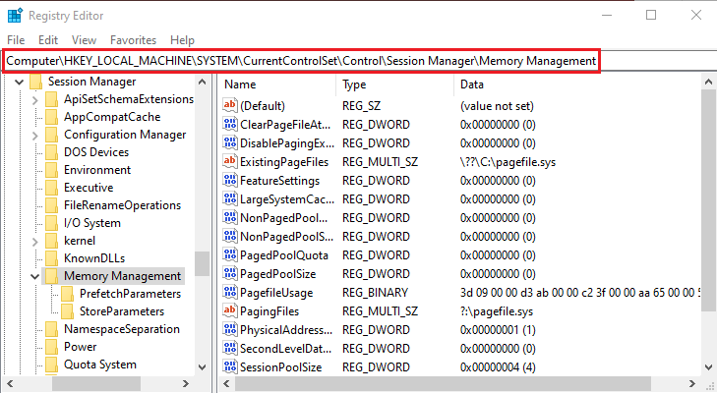


Page File
Pagefile.sys là một tệp bộ nhớ ảo được sử dụng để mở rộng bộ nhớ vật lý
Lưu trữ dữ liệu xử lý không hoạt động và dữ liệu nhạy cảm như ID người dùng, mật khẩu, v.v.
Hoạt động như một swap file để cải thiện hiệu suất hệ thống
Thu thập thông qua các công cụ đặc biệt như rekallmaster, Disk Explorer, Bộ công cụ pháp y, v.v.
Đường dẫn đăng ký cho tệp trang là:
HKEY_LOCAL_MACHINE \ SYSTEM \CurrentControlSet \ Control \ Session Manager \ Management

Slide 45





Windows Search Index
Chỉ mục tìm kiếm của Windowns duy trì bản ghi của bất kỳ tài liệu hoặc ứng dụng nào trên PC, bao gồm cả nội dung của file đó
Chỉ mục Tìm kiếm của Windows duy trì bản ghi
của bất kỳ tài liệu hoặc ứng dụng nào trên PC, bao gồm cả nội dung của các tệp đó
Sử dụng Passware
Search Index Examiner, giúp tất cả dữ liệu được Windows Search lập
chỉ mục đều có thể truy
cập được
Theo mặc định, Windows Search chỉ lập chỉ mục nội dung của các
thư mục "Document" và
"Favorites" của mỗi người dùng, kho lưu trữ thư mặc định trên PC và thư mục Public

Slide 46
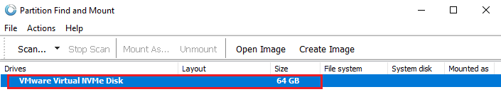
Collecting Hidden Partition Information
Phân vùng ẩn là một phần hợp lý của đĩa không thể truy cập vào hệ điều hành
Phân vùng ẩn có thể chứa các tệp, thư mục, dữ liệu bí mật hoặc các bản sao lưu của hệ thống
Các công cụ như find & mount giúp thu thập thông tin từ phân vùng ẩn
Partition Logic có thể tạo, xóa, xóa, định dạng, chống phân mảnh, thay đổi kích thước, sao chép và di chuyển các phân vùng cũng như sửa đổi các thuộc tính của chúng

Slide 47






Hidden ADS Streams
Tính năng NTFS của Dòng dữ liệu thay thế (ADS) giúp lưu trữ metadata liên quan đến vị trí của một tệp cụ thể
Bộ nhớ thấp,vẫn bị ẩn và giúp những kẻ tấn công cài đặt rootkit và phần mềm độc hại khác
Dữ liệu có thể được sao chép vào ADS bằng cách sử dụng
lệnh như type a textfile> visible.txt:hidden2.txt
Thông tin ADS có thể được sao chép vào một tệp mới bằng cách sử dụng lệnh như more <visible.txt:hidden2.txt> newfile.txt
ADS có thể được tạo bằng cách chạy một lệnh
notepad.visible.txt: hide.txt trong dấu nhắc lệnh (command prompt)

Slide 48


Investigating ADS Streams: StreamArmor
StreamArmor phát hiện ra các luồng dữ liệu thay thế ẩn (ADS) và xóa chúng hoàn toàn khỏi hệ thống.
Nó đi kèm với máy quét ADS đa luồng nhanh chóng có thể quét đệ quy trên toàn bộ hệ thống và phát hiện tất cả các luồng ẩn.

Slide 49
Other Non-Volatile Information
Web Browser Cache
Cookie
Temporary files
Cho phép người dùng lưu vào bộ đệm cục bộ nội dung của các trang web để tăng tốc độ truy cập trong tương lai vào các trang được truy cập thường xuyên
Nội dung đã tải xuống vẫn còn trên ổ cứng cho đến khi bị xóa
Dữ liệu vẫn còn trong không gian chưa được phân bổ của ổ cứng ngay cả sau khi bộ nhớ cache bị xóa.
Cookie là các gói dữ liệu nhỏ để theo dõi, xác thực và duy trì thông tin người dùng cụ thể
Cookie hết hạn tại đó trình duyệt sẽ xóa; cookie không có ngày hết hạn sẽ xóa cuối phiên người dùng
Người dùng có thể xóa dữ liệu cookie. Ngay cả sau khi xóa cookie, dữ liệu có thể vẫn còn trong không gian chưa được phân bổ của ổ cứng
Các tệp này được tạo bởi một chương trình khi nó không thể cấp đủ bộ nhớ cho các tác vụ hoặc khi chương trình đang làm việc trên một tập dữ liệu lớn
Nói chung, khi một chương trình kết thúc, các tệp tạm thời sẽ bị xóa. Tuy nhiên, một số chương trình tạo các tệp tạm thời và để lại chúng

Slide 50
IV. Phân tích Cache, cookies, history

Slide 51
Phân tích bộ nhớ đệm, cookie, lịch sử trên Mozilla Firefox
Mozilla Firefox- Bộ nhớ đệm, cookie, lịch sử được lưu trữ tại những vị trí sau:
Vị trí bộ nhớ đệm:
C:\Users\<Username>\AppData\Local\Mozilla\Firefox\Profiles\XXXXXXXX.default\cache2
Vị trí Cookies:
C:\Users\<Username>\AppData\Roamingl\Mozilla\Firefox\Profiles\XXXXXXXX.default\cookie.sqlite
Vị trí lịch sử:
C:\Users\<Username>\AppData\Roamingl\Mozilla\Firefox\Profiles\XXXXXXXX.default\places.sqlite

Slide 52

Công cụ phân tích: MZCacheView
MZCacheView đọc thư mục bộ đệm của trình duyệt Web Firefox / Mozilla / Netscape và hiển thị danh sách tất cả các tệp được lưu trữ trong bộ nhớ đệm
Nó hiển thị các thông tin như URL, loại nội dung, kích thước tệp, thời gian sửa đổi lần cuối, thời gian tìm nạp lần cuối, thời gian hết hạn, số lần tìm nạp, tên máy chủ ... cho từng tệp bộ nhớ đệm
http://www.nirsoft.net

Slide 53

Công cụ phân tích: MZCookieView
MZCookieView hiển thị chi tiết của tất cả cookie được lưu trữ bên trong tệp cookie (cookie.txt) trong một bảng và cho phép lưu danh sách cookie thành tệp văn bản, tệp HTML hoặc XML, xóa cookie không mong muốn và sao lưu / khôi phục tệp cookie
http://www.nirsoft.net

Slide 54

Công cụ phân tích: MZHistoryView
MZHistoryView đọc tệp dữ liệu lịch sử (history.dat) của trình duyệt Web Firefox / Mozilla / Netscape và hiển thị danh sách tất cả các trang Web đã truy cập trong những ngày qua
Nó hiển thị thông tin như URL, ngày truy cập đầu tiên, ngày truy cập cuối cùng, bộ đếm lượt truy cập, liên kết giới thiệu, tiêu đề và tên máy chủ cho mỗi trang Web đã truy cập

Slide 55

Phân tích bộ nhớ đệm, cookie, lịch sử trên Google Chrome
Google Chrome-Bộ nhớ đệm, cookie, lịch sử được lưu trữ tại những vị trí sau:
Vị trí lịch sử, cookie:
C:\Users\{user}\AppData\Local\Google\Chrome\User Data\Default
Vị trí bộ nhớ đệm:
C:\Users\{user}\AppData\Local\Google\Chrome\User Data\Default\Cache

Slide 56



Công cụ phân tích: ChromeCacheView
ChromeCacheView là một tiện ích nhỏ có chức năng đọc thư mục bộ nhớ đệm của trình duyệt Web Google Chrome và hiển thị danh sách tất cả các tệp hiện được lưu trữ trong bộ nhớ đệm
Nó hiển thị các thông tin như URL, loại nội dung, kích thước tệp, thời gian truy cập gần đây nhất, thời gian hết hạn, tên máy chủ, lần trả lại máy chủ ...
http://www.nirsoft.net

Slide 57

Công cụ phân tích: ChromeCookiesView
ChromeCookiesView hiển thị danh sách tất cả cookie được lưu trữ bởi trình duyệt Web Google Chrome và cho phép xuất cookie thành tệp văn bản / CSV / html / XML
Nó hiển thị thông tin như tên máy chủ, đường dẫn, tên, giá trị, bảo mật (Có / Không), Cookie chỉ HTTP (Có / Không), thời gian truy cập lần cuối, thời gian tạo và thời gian hết hạn cho mỗi cookie

Slide 58

Công cụ phân tích: ChromeHistoryView
ChromeHistoryView đọc tệp dữ liệu lịch sử của trình duyệt Web Google Chrome và hiển thị danh sách tất cả các trang Web đã truy cập trong những ngày qua
Nó hiển thị các thông tin như URL, tiêu đề, ngày/giờ truy cập, số lượt truy cập, số lần người dùng nhập địa chỉ này (số lượng đã nhập), liên kết giới thiệu và Visit ID cho mỗi trang Web đã truy cập

Slide 59
Phân tích bộ nhớ đệm, cookie, lịch sử trên Microsoft Edge
Microsoft Edge-Bộ nhớ đệm, cookie, lịch sử được lưu trữ tại những vị trí sau:
Vị trí bộ nhớ đệm:
C:\Users\Admin\AppData\Local\Microft\Window\WebCache
Vị trí Cookies:
C:\Users\Admin\AppData\Local\Packages\Microsoft.MicorosoftEdge_8wekyb3d8bbwe\AC\ MicorosoftEdge\Cookies
Vị trí lịch sử:
C:\Users\Admin\AppData\Local\Microsoft\Windows\History

Slide 60


Công cụ phân tích: IECacheView
IECacheView
Nó đọc thư mục bộ nhớ đệm của Internet Explorer và hiển thị danh sách tất cả các tệp hiện được lưu trong bộ đệm
Tính năng:
IECacheView hiển thị danh sách các tệp bộ đệm
Nó cho phép lọc các tệp bộ nhớ đệm theo loại
Nó cho phép xem các tệp bộ nhớ đệm của một người dùng khác từ một đĩa khác
Dễ dàng chọn và sao chép mục bộ nhớ đệm mong muốn vào khay nhớ tạm
http://www.nirsoft.net

Slide 61

Công cụ phân tích: IECookiesView
IECookiesView
Nó đọc thư mục bộ nhớ đệm của Internet Explorer và hiển thị danh sách tất cả các tệp hiện được lưu trong bộ đệm
Nó cho phép:
Chọn và xóa các cookie không mong muốn
Lưu cookie vào một tệp văn bản có thể đọc được
Sao chép thông tin cookie vào khay nhớ tạm
Tự động làm mới danh sách cookie khi một trang web gửi cookie cho bạn
Hiển thị cookie của những người dùng khác từ các máy tính khác
Mở tiện ích IECookiesView trực tiếp từ thanh công cụ Internet Explorer
Thay đổi nội dung của cookie
Xuất cookie sang tệp cookie Netscape / Mozilla
Chặn các trang web cụ thể sử dụng cookie
http://www.nirsoft.net

Slide 62


Công cụ phân tích: BrowsingHistoryView
BrowsingHistoryView đọc dữ liệu lịch sử và hiển thị lịch sử duyệt web trong một bảng
Nó cho phép người dùng xem lịch sử duyệt của tất cả các hồ sơ người dùng trong một hệ thống đang chạy
Thông tin trong bảng lịch sử duyệt web bao gồm URL đã truy cập, tiêu đề, thời gian truy cập, số lượt truy cập, trình duyệt web và hồ sơ người dùng
Một đặc điểm nổi bật khác là trích xuất lịch sử duyệt web từ ổ cứng ngoài
http://www.nirsoft.net

Slide 63
V. Phân tích Windows Registry

Slide 64

Bên trong Registry
Quản trị viên có thể tương tác trực tiếp với registry thông qua bất kỳ ứng dụng trung gian nào, phổ biến nhất là trình chỉnh sửa registry GUI đi kèm với Windows-regedit và regedit 32
Có 5 thư mục gốc trong trình chỉnh sửa Registry:
HKEY_CLASSES_ROOT
HKEY_CURRENT _USER
HKEY_LOCAL_MACHINE
HKEY_USERS
HKEY_CURRENT_CONFIG

Slide 65
Bên trong Registry (tiếp)
Các thư mục gốc trong Windows registry đóng một vai trò quan trọng trong hoạt động của hệ thống:
1
HKEY_USERS
Thư mục này chứa tất cả các hồ sơ người dùng được tải cho hệ thống đó
HKEY_CLASSES_ROOT
Thư mục này chứa thông tin cấu hình liên quan đến ứng dụng nào được sử dụng để mở các tệp khác nhau trên hệ thống
2
3
HKEY_CURRENT_CONFIG
Thư mục này chứa cấu hình phần cứng mà hệ thống sử dụng khi khởi động
HKEY_LOCAL_MACHINE
Thư mục này chứa một loạt các thông tin cấu hình cho hệ thống bao gồm cài đặt phần cứng và cài đặt phần mềm
4
5
HKEY_CURRENT_USER
Thư mục này là hồ sơ người dùng đang hoạt động, được tải cho người dùng hiện đang đăng nhập

Slide 66

Bên trong Registry (tiếp)
Nội dung của phần lớn registry hiển thị trong trình chỉnh sửa registry có thể được tìm thấy trong một số tệp
Đường dẫn Registry | Đường dẫn tập tin
HKEY_LOCAL_MACHINE\System | Windows\System32\config\SYSTEM
HKEY_LOCAL_MACHINE\SAM | Windows\System32\config\SAM
HKEY_LOCAL_MACHINE\Security | Windows\System32\config\SECURITY
HKEY_LOCAL_MACHINE\Software | Windows\System32\config\SOFTWARE
HKEY_USERS\.Default | Windows\System32\config\DEFAULT
Đường dẫn registry là khả biến và không tồn tại trong các tệp trên ổ cứng
Các thư mục này được tạo ra trong quá trình khởi động hệ thống và không có trong quá trình tắt hệ thống

Slide 67





Cấu trúc Registry trong một tệp Hive
Các thành phần khác nhau của Registry được gọi là "ô" có cấu trúc cụ thể và chứa loại thông tin cụ thể
Các loại ô:
1
2
3
4
5
Ô khoá chính
Nó chứa thông tin khóa registry và bao gồm các nhánh đối với các ô khác cũng như thời gian ghi cuối cùng cho khóa
Ô giá trị
Nó giữ một giá trị và dữ liệu của nó
Ô danh sách khoá con
Nó được tạo thành từ một loạt các chỉ mục trỏ đến các ô khóa chính, tất cả đều là các khóa phụ của ô khóa chính
Ô danh sách giá trị
Nó được tạo thành từ một loạt các chỉ mục trỏ đến các ô giá trị, tất cả đều là giá trị của một ô khóa chung
Ô mô tả bảo mật
Nó chứa thông tin mô tả bảo mật cho một ô khóa chính

Slide 68



Registry dưới dạng một tệp nhật ký
Registry được so sánh với tệp nhật ký vì nó có một số hành động hoặc sự kiện liên quan đến thời gian
Thời gian ghi cuối là thuộc tính được liên kết với các khóa registry tương tự như thời gian sửa đổi cuối cùng được liên kết với các tệp và thư mục
Thông tin này cung cấp khung thời gian tham chiếu cho các hoạt động nhất định của người dùng trên hệ thống và nó cũng cho biết khi nào một giá trị cụ thể được thêm vào khóa hoặc sửa đổi

Slide 69

Phân tích Registry
Trong quá trình khôi phục trực tiếp, phần lớn thông tin được truy xuất và phân tích trong registry và dữ liệu đầy đủ trong quá trình điều tra sau khi thu thập chứng cứ
Công cụ ProDiscover có thể được sử dụng để truy cập registry trong quá trình phân tích sau khi thu thập chứng cứ
Các bước để lấy thông tin bằng ProDiscover:
Tải trường hợp vào ProDiscover
Click chuột phải vào thư mục Windows trong Content view
Chọn Add to Registry Viewer
AccessData Registry Viewer định vị tệp và hiển thị chúng trên Registry Viewer
http://accessdata.com

Slide 70


Thông tin hệ thống
Nhấp vào phím tắt File Explorer trên Taskbar để mở cửa This PC, bây giờ nhấp chuột phải và chọn Properties để xem thông tin hệ thống như phiên bản hệ điều hành, cấp gói dịch vụ, tên máy tính…
Những thông tin khác về hệ thống được lưu trữ trong CurrentControlSet, một phần khả biến của registry
Tìm tên của máy tính trong đường dẫn sau, trong thư mục ComputerName:
HKEY_LOCAL_MACHINE\SYSTEM\CurrentControlSet\Control\ComputerName\ActiveComputerName

Slide 71


Thông tin hệ thống (tiếp)
Tìm thời điểm khi hệ thống tắt lần cuối theo đường dẫn sau: HKEY_LOCAL_MACHINE\SYSTEM\ControlSet001\Control\Windows
Tìm ProductName, CurrentBuildNumber và CSDVersion theo đường dẫn sau: HKEY_LOCAL_MACHINE\SOFTWARE\Microsoft\Windows NT\CurrentVersion

Slide 72


Thông tin múi giờ
Tìm thông tin về cài đặt múi giờ theo đường dẫn: HKEY_LOCAL_MACHINE\SYSTEM\CurrentControlSet\Control\TimeZoneInformation
Thông tin này có thể quan trọng đối với việc thiết lập tiến trình hoạt động trên hệ thống
Sử dụng giá trị ActiveTimeBias từ khóa TimeZoneInformation để dịch hoặc chuẩn hóa thời gian sang các nguồn khác từ hệ thống, chẳng hạn như mục nhập trong tệp nhật ký

Slide 73

Các mục chia sẻ
Windows Vista,7,8.1, và 10 tạo các chia sẻ quản trị ẩn trên một hệ thống, theo mặc định
Nếu người dùng tạo một lượt chia sẻ bổ sung, chẳng hạn như thông qua lệnh net share, lượt chia sẻ đó sẽ xuất hiện trong đường dẫn sau nằm trong thư mục HKEY_LOCAL_MACHINE: SYSTEM\CurrentControlSet\Services\LanmanSever\Shares

Slide 74

SSIDs không dây
Trên các hệ thống trực tiếp, Windows 10 duy trì một danh sách các Bộ nhận dạng Bộ Dịch vụ Không dây được kết nối (SSID)
Danh sách này được duy trì trong khóa registry:
SOFTWARE\Microsoft\Windows NT\CurrentVersion\NetworkList\Profiles\(GUID)
Bên dưới khóa này, bạn có thể thấy một giá trị Active Settings và giá trị khác được gọi là Static#000x, trong đó x là một số nguyên bắt đầu từ 0
Tất cả các giá trị này đều là nhị phân và SSID cho bất kỳ điểm truy cập không dây nào đã được truy cập sẽ được bao gồm trong dữ liệu nhị phân
Tên SSID ngay sau giá trị DWORD này cho số byte / ký tự được liệt kê

Slide 75


Vị trí khởi động
Vị trí khởi động trong registry là các vị trí cho phép khởi chạy ứng dụng mà không cần bất kỳ sự tương tác nào từ người dùng
Trên hệ thống Windows 10 đang hoạt động, lệnh msconfig khởi chạy System Configuration Utility
Các bước cho tuỳ chọn tự khởi động: Start -> gõ Run -> nhấn Enter -> gõ msconfig -> nhấn Enter
Cửa sổ System Configuration xuất hiện, chọn mục Start up và nhấn Open Task Manager
Cửa sổ Task Manager xuất hiện hiển thị ứng dụng Start up
Cách khác, bạn có thể nhấp choột phải vào thanh Taskbar và chọn Task Manager
Trong cửa sổ Task manager nhấp vào mục Start up

Slide 76

Tầm quan trọng của dịch vụ Volume Shadow Copy
Volume shadow copy là một tính năng của Windows tạo và duy trì ảnh chụp nhanh của các ổ đĩa
Ảnh chụp nhanh cấp khối của bất kỳ thay đổi nào trên hệ thống được tạo ra
Ảnh chụp nhanh được gọi là shadow copies
Các bản sao này được quét bằng công cụ điều tra số như Internet Evidence Finder (IEF) và các nhà điều tra có thể phân tích một bản sao cụ thể mà họ quan tâm để tìm bằng chứng
Shadow copies có những thông tin sau
Một phiên bản lịch sử của registry hives
Cơ sở dữ liệu chẳng hạn SQLite
Một số hiện vật khác
Để tìm thêm dữ liệu, có các công cụ như Trình xem báo cáo của IEF cung cấp cho người điều tra thông tin chi tiết về bản sao bóng và tệp phân đoạn dữ liệu đến từ

Slide 77

Khởi động hệ thống
Phần mềm độc hại có thể được khởi chạy trong các vị trí tự khởi động của registry trong khi hệ thống khởi động, ngay cả khi không có sự can thiệp của người dùng
Ví dụ: Dịch vụ của Windows tại HKEY_LOCAL_MACHINE\System\CurrentControlSet\Services
Phân tích xâm nhập có thể được thực hiện bằng cách sử dụng ProDiscover, định vị ControlSet được đánh dấu hiện tại và sau đó sắp xếp các khóa con bên dưới khóa dịch vụ dựa trên thời gian ghi cuối cùng của chúng
Nếu có bất kỳ sự không khớp nào giữa thời gian ghi cuối và thời gian thực tế mà quản trị viên đã khởi chạy các chương trình xác thực, thì điều đó có nghĩa là có khả năng xảy ra sự xâm nhập
Khi hệ thống khởi động, giá trị của CurrentControlSet sẽ sử dụng được xác định và các cài đặt cho ControlSet đó được sử dụng
Các dịch vụ được liệt kê trong ControlSet được quét và được cài đặt để bắt đầu tự động được khởi chạy

Slide 78

Người dùng đăng nhập
Người dùng đăng nhập
Khi người dùng đăng nhập vào hệ thống, các khóa Registry sau sẽ được truy cập và phân tích cú pháp để các ứng dụng được liệt kê có thể được thực thi:
HKEY_LOCAL_MACHINE\SOFTWARE\Microsoft\Windows\CurrentVersion\RunOnce
HKEY_LOCAL_MACHINE\SOFTWARE\Microsoft\Windows\CurrentVersion\Run
HKEY_CURRENT_USER\SOFTWARE\Microsoft\Windows\CurrentVersion\Run
HKEY_CURRENT_USER\SOFTWARE\Microsoft\Windows\CurrentVersion\RunOnce
Lưu ý: Các khoá này bị bỏ qua nếu hệ thống được khởi động ở chế độ an toàn

Slide 79


Hoạt động của người dùng
Các vị trí tự khởi động trong registry được truy cập khi người dùng thực hiện bất kỳ hành động nào, chẳng hạn như mở một ứng dụng như Outlook hoặc Microsof Edge
Tìm phần mềm độc hại ở những vị trí sau:
HKEY_LOCAL_MACHINE\SOFTWARE\CLASSES\exefile\shell\open\command
HKEY_CLASSÉ_ROOT\exefile\shell\open\command
Hệ điều hành Windows cung cấp khả năng thay đổi các chức năng bên ngoài khi một số sự kiện nhất định xảy ra trên hệ thống, chẳng hạn như người dùng đăng nhập hay tắt hoặc trình bảo vệ màn hình khởi động
Các thông báo này được xử lý bởi khóa Registry:
HKEY_LOCAL_MACHINE\SOFTWARE\Microsoft\Windows NT\CurrentVersion\Winlogon\Notify
Sắp xếp các khóa phụ bên dưới thông báo dựa trên thời gian ghi lần cuối của chúng và chú ý đến các mục gần đến ngày xảy ra sự cố đáng ngờ
Kiểm tra các mục nhập liệt kê các tệp DLL trong giá trị DLLName có thông tin phiên bản tệp đáng ngờ hoặc không có thông tin phiên bản tệp nào cả

Slide 80


Liệt kê vị trí Registry tự khởi động
Công cụ AutoRuns có thể được sử dụng để lấy thông tin từ các vị trí tự khởi động trong registry trên một hệ thống trực tiếp
AutoRuns truy xuất các mục nhập từ một số khóa registry và hiển thị những gì nó tìm thấy
Nó cũng sẽ truy xuất mô tả và nhà xuất bản từ tệp thực thi được chỉ ra bởi mỗi giá trị registry
Thông tin này hỗ trợ người điều tra kiểm tra xem có bất kỳ điều gì đáng ngờ đang chạy ở các vị trí tự khởi động không
Visual Basic Script được gọi là Silent Runners là công cụ để liệt kê nội dung của các vị trí đăng ký tự động khởi động
Lưu ý: Tập lệnh không tương thích với Windows 10
http://technet.microsoft.com
http://www.silentrunners.org

Slide 81


USB thiết bị lưu trữ có thể tháo rời
Khi thiết bị USB được kết nối với hệ thống Windows, các dấu vết hoặc phần tạo tác được để lại trong registry
Khi thiết bị được cắm vào, Trình quản lý cắm và chạy (PnP) nhận sự kiện và truy xuất bộ mô tả thiết bị trong chương trình cơ sở để biết thông tin thiết bị
Trình quản lý PnP sau đó sử dụng thông tin này để định vị trình điều khiển thích hợp cho thiết bị và nếu cần thiết sẽ tải trình điều khiển đó
Khi thiết bị đã được xác định, một khóa registry sẽ được tạo bên dưới khóa sau:
HKEY_LOCAL_MACHINE\SYSTEM\CurrentControlSet\Enum\USBSTOR

Slide 82

USB thiết bị lưu trữ có thể tháo rời (tiếp)
1
Bên dưới khóa HKEY_LOCAL_MACHINE\SYSTEM\CurrentControlSet\Enum\USBSTOR, các khóa con được tạo được đặt tên theo mẫu sau: Disk&Ven_###&Prod_###&Rev_###
2
Khóa con này đại diện cho mã định danh lớp thiết bị. Các trường được đại diện bởi ### được trình quản lý PnP điền vào dựa trên thông tin được tìm thấy trong bộ mô tả thiết bị
3
Ví dụ: classID cho ổ USB Geek Squad 1GB được mua từ Best Buy trông giống như sau: Disk&Ven_Best_Buy&Prod_Geek_Squad_U3&Rev_6.15
4
Bạn có thể sử dụng USBDeview để xem nội dung của bộ mô tả thiết bị
Thông tin iManufacturer và iProduct được hình thành từ bộ mô tả thiết bị được ánh xạ tới classID của thiết bị
Mã iSerialNumber là một mã nhận dạng biểu tượng duy nhất cho thiết bị tương tự như địa chỉ MAC của thẻ giao diện mạng
một phần của bộ mô tả thiết bị cho Geek Squad Thumb Drive

Slide 83

USB thiết bị lưu trữ có thể tháo rời (tiếp)
Giá trị ParentIDPrefix có thể được sử dụng để đối chiếu thông tin bổ sung trong registry, một điều quan trọng để điều tra
Sử dụng cả số nhận dạng duy nhất và ParentIdPrefix, lần cuối cùng thiết bị USB được kết nối với hệ thống Windows có thể được xác định
Điều hướng đến khoá sau để tìm các lớp thiết bị cụ thể: HKEY_LOCAL_MACHINE\SYSTEM\CurrentControlSet\Control\DeviceClasses
Bên dưới khóa này có các khóa con mà các lớp thiết bị cụ thể được quan tâm bao gồm: {53f56307-b6bf-11d0-94f2-00a0c91efb8b} và {53f5630db6bf-11d0-94f2-00a0c91efb8b}
Chúng là các GUIDs (số nhận dạng duy nhất trên toàn cầu) cho các giao diện thiết bị ổ đĩa và ổ đĩa

Slide 84
USB thiết bị lưu trữ có thể tháo rời (tiếp)
Điều hướng đến {53f56307-b6bf-11d0-94f2-00a0c91efb8b} GUID và tìm kiếm khoá con:
USBSTOR#Disk&Ven_Best_Buy&Prod_Geek_Squad_U3&Rev_6.15#0C90195032E36889&0#{53f56307-b6bf-11d0-94f2-00a0c91efb8b}
Điểm đánh dấu đại diện cho số nhận dạng cá thể duy nhất trong tên khóa
Thời gian ghi cuối cùng của khóa này tương ứng với lần cuối cùng bộ đĩa được kết nối với hệ thống
Tương tự, tiến hành đối chiếu với giao diện khối thiết bị GUID, sử dụng ParentIdPrefix cho thiết bị như sau:
##?#STORAGE#RemoveableMedia#7&326659cd&0&RM# {53f56307-b6bf-11d0-94f2-00a0c91efb8b}
Điểm đánh dấu đại diện cho ParentIdPrefix trong khóa con của thiết bị
Thời gian ghi cuối cùng của khóa này tương ứng với lần cuối cùng bộ đĩa được kết nối với hệ thống

Slide 85



Thiết bị được gắn kết
Khi USB được kết nối với hệ thống Windows, thiết bị đó sẽ được gán một ký tự ổ đĩa hiển thị trong khóa MountedDevices.
Ví du: nếu thiết bị được gán ký tự ổ đĩa F; giá trị trong khóa MountedDevices sẽ xuất hiện là \DosDivices\F:
Khóa MountedDevices lưu trữ thông tin về các thiết bị và ổ đĩa khác nhau được gắn trên hệ thống tệp NTFS
Đường dẫn hoàn chỉnh của khoá: HKEY_LOCAL_MACHINE\SYSTEM\MountedDevice

Slide 86
Thiết bị được gắn kết
Giá trị ParentIdPrefix được tìm thấy trong khóa ID duy nhất có thể được sử dụng để ánh xạ mục nhập từ khóa USBSTOR sang khóa MountDevices
Điều này có thể được thực hiện bằng cách nhấp chuột phải vào từng giá trị registry và chọn sửa đổi ...
Khi hộp thoại chỉnh sửa giá trị nhị phân mở ra, hãy kiểm tra sự hiện diện của giá trị ParentIdPrefix
Giá trị ParentIdPrefix được lưu trữ trong Registry dưới dạng chuỗi, nhưng các giá trị DosDevices trong khóa Registry MountedDevices được lưu trữ dưới dạng dữ liệu nhị phân, vì vậy cần phải phiên dịch
Tên ổ đĩa được gán cho thiết bị có thể được định vị bằng giá trị ParentIdPrefix để ánh xạ giữa khóa registry USBSTOR và MountedDevices
Tìm các tham chiếu ở các vị trí khác trong Registry hoặc trong các tệp Lối tắt trỏ đến ổ đĩa và sau đó đối chiếu với thời gian ghi lần cuối của khóa ID duy nhất, khóa MountedDevices và thời gian MAC trên các tệp để phát triển dòng thời gian

Slide 87

Theo dõi hoạt động của người dùng
Các khóa registry theo dõi hoạt động của người dùng có thể được tìm thấy trong tệp NTUSER.DAT
Khi người dùng thực hiện một hành động cụ thể, thời gian ghi lần cuối của khóa registry được cập nhật
Ngoài ra, có các khóa theo dõi hoạt động của người dùng và thêm hoặc sửa đổi thông tin dấu thời gian được liên kết với các giá trị registry, thông tin dấu thời gian này được duy trì trong dữ liệu giá trị
Phần lớn các hoạt động của người dùng được ghi lại trong
HKEY_CURRENT_USER

Slide 88

Khoá hỗ trợ người dùng
Bạn có thể tìm thấy thông tin người dùng được lưu trữ trong tệp NTUSER.DAT của người dùng bên dưới khóa registry sau: HKEY_CURRENT_USER \SOFTWARE\Microsoft\Windows\CurrentVersion\Explorer\UserAssist\{GUID}\Count
Bên dưới khoá UserAssit, có các GUIDs như: {CEBFF5CD-ACE2-4F4F-9178-9926F41749EA} và {F4E57C4B-2036-45F0-A9AB-443BCFE33D9F}
Mỗi GUID ghi lại các giá trị liên quan đến các đối tượng cụ thể mà người dùng đã truy cập trên hệ thống như tệp lối tắt, ứng dụng bảng điều khiển, chương trình …
Các giá trị được mã hóa bằng thuật toán mã hóa ROT13 (mật mã Caesar), trong đó mỗi chữ cái được thay thế bằng chữ cái sau 13 chữ cái đó trong bảng chữ cái
Sử dụng ROT-13 Encryptor & Decryptor để giải mã các tên giá trị
Khóa UserAssist cung cấp thông tin về những loại tệp hoặc ứng dụng nào đã được truy cập trên một hệ thống cụ thể

Slide 89



Danh sách MRU
1
2
3
4
Các ứng dụng duy trì Most Recently Used (MRU), là danh sách các tệp được sử dụng gần đây nhất
Trong ứng dụng đang chạy, các tên tệp này thường xuất hiện ở cuối menu khi tệp trên thanh menu được chọn
Tìm khoá regítry danh sách MRU tại:
HKEY_LOCAL_MACHINE\SOFWARE\Microsoft\CurrentVersion\Explorer\RecentDocs
Danh sách MRU có hai phần:
Tên giá trị được đánh số: Nó chứa tên của tệp được truy cập
Khóa MRUListEx: Nó duy trì thứ tự các tệp được truy cập

Slide 90


Danh sách MRU (tiếp)
RunMRU
TypedURL
Một MRUList khác có thể được tìm thấy trong khóa RunMRU:
HKEY_CURRENT_USER\SOFTWARE\Microsoft\CurrentVersion\Explorer\RunMRU
Các mục được thêm vào khóa này khi người dùng nhấp vào nút Bắt đầu, chọn Chạy và nhập lệnh hoặc tên của tệp
Một khóa khác tương tự như khóa RunUMR là khóa TypedURLs:
HKEY_CURRENT_USER\SOFTWARE\Microsoft\ Internet Explorer\TypedURLs
Khóa này duy trì danh sách MRU gồm các URL mà người dùng nhập vào thanh địa chỉ

Slide 91



Danh sách MRU (tiếp)
Một khóa khác giữ danh sách MRU là như sau: HKEY_CURRENT_USER\SOFTWARE\Microsoft\Windows\CurrenVersion\Explorer\ComDlg32\OpenSavePidMRU
Khóa này duy trì danh sách MRU của các tệp được mở qua hộp thoại Open và SaveAs trong Windows shell
Một khóa khác giữ danh sách MRU là như sau: HKEY_CURRENT_USER\SOFTWARE\Microsoft\Windows\CurrenVersion\Explorer\FileExts
Các khóa con bên dưới khóa này tương ứng với phần mở rộng cho các tệp đã được mở trên hệ thống. Bên dưới các khóa con của phần mở rộng tệp, có các khóa con có tên OpenWithProgids và OpenWithList. Các mục registry này cho hệ thống biết ứng dụng nào cần sử dụng để mở tệp có phần mở rộng đó khi tệp được nhấp đúp vào

Slide 92


Kết nối với hệ thống khác
Khi người dùng sử dụng Network Drive Wizard để kết nối với hệ thống từ xa, danh sách MRU sẽ được tạo bên dưới khóa sau:
HKEY_CURRENT_USER\SOFTWARE\Microsoft\Windows\CurrentVersion\Explorer\Map Network Drive MRU
Mỗi mục nhập được cung cấp một ký tự làm tên giá trị và giá trị MRUList đại diện cho thứ tự mà người dùng kết nối với mỗi ổ đĩa hoặc chia sẻ
Cho dù người dùng sử dụng Network Drive Wizard hay lệnh net use, các ổ đĩa mà người dùng đã thêm vào hệ thống sẽ xuất hiện trong khóa sau:
HKEY_CURRENT_USER\SOFTWARE\Microsoft\Windows\CurrentVersion\Explorer\MountPoints2

Slide 93


Phân tích cài đặt điểm khôi phục registry
Mục đích của điểm khôi phục là chụp ảnh hệ thống để người dùng có thể khôi phục hệ thống về điểm khôi phục trước đó, nếu sự cố xảy ra
Các cài đặt cho điểm khôi phục được lưu trữ trong regitry tại:
HKEY_CURRENT_USER\SOFTWARE\Microsoft\Windows NT\CurrentVersion\System Restore
Khoảng thời gian để tạo điểm khôi phục được lưu trữ trong giá trị RPSessionInterval
Tìm điểm khôi phục trong các thư mục được đánh số ở vị trí sau:
\System Volume Information\ - restore {GUID}\RP##
Đường dẫn để điều hướng đến SystemRestore:
Nhấp chuột phải Start -> Control Panel -> System and Security -> System protection link -> System Restore…

Slide 94

Phân tích cài đặt điểm khôi phục registry (tiếp)
Các điểm khôi phục được tạo tự động có tên được gán cho chúng được lưu trữ trong tệp rp.log nằm trong thư mục gốc của thư mục RP ##
Đặc điểm của điểm khôi phục và tên của chúng:
Khi các điểm khôi phục được tạo theo lịch trình, chúng được đặt tên là System Checkpoints, xuất hiện trong giao diện người dùng
Tên điểm khôi phục được lưu trữ bắt đầu từ byte 16 trong tệp rp.log
Nếu phần mềm hoặc trình điều khiển chưa được ký được cài đặt, hệ thống thường tạo một điểm khôi phục. Tên của phần mềm hoặc trình điều khiển chưa được ký được sử dụng làm tên của điểm khôi phục
Người dùng có thể tạo điểm khôi phục theo cách thủ công và tên do người dùng cung cấp được lưu trữ ở cùng vị trí này
8 byte cuối cùng của rp.log là dấu thời gian Windows 64 bit cho biết khi điểm khôi phục được tạo

Slide 95
Xác định vị trí khởi động
Các vị trí khởi động phổ biến trong registry được liệt kê dưới đây:
Khoá Registry | Ghi chú
HKEY_LOCAL_MACHINE\SOFTWARE\Microsoft\Windows\CurrentVersion\Run\ | Tất cả các giá trị trong khóa này được thực thi khi khởi động hệ thống
HKEY_LOCAL_MACHINE\SOFTWARE\Microsoft\Windows\CurrentVersion\RunOnce\ | Tất cả các giá trị trong khóa này được thực thi khi khởi động hệ thống và bị xoá sau đó
HKEY_LOCAL_MACHINE\SOFTWARE\Microsoft\Windows NT\CurrentVersion\Winlogon | Giá trị Shell sẽ được thực thi khi bất kỳ người dùng nào đăng nhập. Giá trị này thường được đặt thành explorer.exe, nhưng nó có thể được thay đổi thành một Explorer khác trong một đường dẫn khác

Slide 96
Xác định vị trí khởi động (tiếp)
Khoá Registry | Ghi chú
HKEY_LOCAL_MACHINE\SOFTWARE\Microsoft\Active Setup\Installed Components\ | Mỗi khóa con (tên GUID) đại diện cho một thành phần được cài đặt. Tất cả các khóa con đều được giám sát và giá trị StubPath trong các khóa con khi có mặt là một cách chạy mã
HKEY_LOCAL_MACHINE\SOFTWARE\Microsoft\Windows\CurrentVersion\ShellServiceObjectDlayLoad\ | Giá trị tải, nếu có, chạy bằng explorer.exe sau khi nó khởi động
HKEY_LOCAL_MACHINE\SYSTEM\CurrentControlSet\Cotrol\Session Manager | Giá trị BootExcute chứa các tệp là ứng dụng gốc được thực thi trước khi Windows chạy
HKEY_LOCAL_MACHINE\SYSTEM\CurrentControlSet\Services\ | Chứa danh sách các dịch vụ chạy khi khởi động hệ thống. Nếu giá trị Start là 2, khởi động là tự động. Nếu giá trị Start là 3, khởi động thủ công và bắt đầu theo yêu cầu dịch vụ. Nếu giá trị là 4, dịch vụ bị tắt
HKEY_LOCAL_MACHINE\SYSTEM\CurrentControlSet\Services\WinSock2\Parameters\Protocol_Catalog9\CataLog_Entries\ | Các khóa con dành cho các nhà cung cấp dịch vụ phân lớp và các giá trị được thực thi trước khi bất kỳ người dùng nào đăng nhập

Slide 97
Xác định vị trí khởi động (tiếp)
Khoá Registry | Ghi chú
HKEY_CURRENT_USER\SOFTWARE\Microsoft\Windows\CurrentVersion\Run\ | Tất cả các giá trị trong khóa con này sẽ chạy khi người dùng cụ thể đăng nhập, vì cài đặt này là dành riêng cho người dùng
HKEY_CURRENT_USER\SOFTWARE\Microsoft\Windows\CurrentVersion\RunOnce\ | Tất cả các giá trị trong khóa con này sẽ chạy khi người dùng cụ thể đăng nhập, và sau đó các giá trị bị xoá
HKEY_CURRENT_USER\Cotrol Panel\Desktop | Đối với người dùng cụ thể, nếu trình bảo vệ màn hình được bật, giá trị có tên scrnsave.exe sẽ xuất hiện. Bất kể đường dẫn nào được tìm thấy trong dữ liệu chuỗi cho giá trị này sẽ thực thi khi trình bảo vệ màn hình chạy
HKEY_LOCAL_MACHINE\SOFTWARE\Microsoft\Windows NT\CurrentVersion\Windows\ | Đối với người dùng cụ thể, chuỗi được chỉ định trong giá trị chạy thực thi khi người dùng này đăng nhập

Slide 98
Xác định vị trí khởi động (tiếp)
Khoá Registry | Cài đặt mặc định hoặc bình thường
HKCU\SOFTWARE\Microsoft\Windows\CurrentVersion\Explorer\Shell Folders | Giá trị khởi động sẽ là C: \Documents and Settings\ %UserName%\Start Menu\Programs\Startup trong đó %UserName% sẽ không phải là biến môi trường nhưng sẽ thực sự chỉ định tên của người dùng
HKCU\SOFTWARE\Microsoft\Windows\CurrentVersion\Explorer\User Shell Folders | Giá trị khởi động sẽ là %USERPROFILE%\Start Menu\Programs\Startup
HKLM\SOFTWARE\Microsoft\Windows\CurrentVersion\Explorer\Shell Folders | Giá trị khởi động thông thường sẽ là C: \Documents and Settings\ All Users\Start Menu\Programs\Startup
HKLM\SOFTWARE\Microsoft\Windows\CurrentVersion\Explorer\User Shell Folders | Giá trị khởi động thông thường sẽ là &ALLUSERSPROFILE%Start Menu\Programs\Startup

Slide 99
VI. Phân tích tập tin Windows

Slide 100
SYSTEM RESTORE POINT (Rp.log Files)
01
Rp.log là tệp điểm khôi phục nhật ký nằm trong thư mục điểm khôi phục (RPXx)
02
Nó bao gồm giá trị cho biết loại điểm khôi phục, tên mô tả cho sự kiện tạo điểm khôi phục và đối tượng FILETIME cho biết thời điểm điểm khôi phục được tạo ra
03
Mô tả về điểm khôi phục có thể là thông tin hữu ích liên quan đến việc cài đặt hoặc gỡ bỏ một ứng dụng
04
Hệ thống điểm khôi phục được tạo khi ứng dụng và trình điều khiển không có chữ kí được cài đặt, khi cài đặt tự động cập nhật và hoạt động khôi phục được thực hiện
05
Mô tả về sự kiện gây ra việc tạo điểm khôi phục được ghi vào tệp rp.log, nó giúp người điều tra nhận thấy ngày ứng dụng được cài đặt hoặc gỡ bỏ.

Slide 101
SYSTEM RESTORE POINT (change.log files)
1
Hệ thống khóa và tệp ứng dụng được giám sát liên tục để khôi phục hệ thống về một trạng thái cụ thể
2
Các thay đổi trong tệp tin được ghi lại trong tệp change.log, nằm trong thư mục điểm khôi phục
3
Các thay đổi đối với tệp được giám sát sẽ được phát hiện bởi trình điểu khiển hệ thống, tên tệp gốc được nhập vào tệp change.log cùng với số thứ tự, loại thay đổi đã xảy ra,…
4
Tệp được giám sát được giữ nguyên và được sao chép vào thư mục điểm khôi phục, được đổi tên thành định dạng Axxxxxx.ext, trong đó x là đại diện cho số thứ tự và .ext là phần mở rộng ban đầu của tệp
5
Tệp change.log đầu tiên được nối với một số thứ tự và tệp change.log mới được tạo khi hệ thống được khởi động lại

Slide 102




TỆP PREFETCH
1
Khi người dùng cài đặt một ứng dụng, chạy và xóa nó, có thể tìm thấy dấu vết của ứng dụng đó trong thư mục Prefetch
2
Giá trị DWORD ở offset 144 trong tệp tương ứng với số lần ứng dụng được khởi chạy
3
Giá trị DWORD ở offset 120 trong tệp tương ứng với lần chạy ứng dụng cuối cùng, giá trị này được lưu trữ ở định dạng UTC
4
Thông tin từ tệp .pf có thể tương quan với thông tin của Registry hoặc Even Log để xác định ai đã đăng nhập vào hệ thống, ai đang chạy ứng dụng nào,…

Slide 103

TỆP PREFETCH
HKEY_LOK_MACHINE\SYSTEM\ControlSet00x\Control\Session Manager\Memory\Management\PrefetchParameters
Quá trình prefetch là để cải thiện hiệu suất của hệ thống
Trong quá trình prefetch, trình quản lý bộ nhớ cache sẽ kiểm tra lỗi trang cứng và lỗi trang mềm
Trong quá trình prefetch của ứng dụng, trình quản lý bộ nhớ cache sẽ giám sát 10s đầu tiên sau khi tiến trình bắt đầu
Sau khi dữ liệu được xử lý, nó được ghi vào tệp .pf trong thư mục Windows\Prefetch
Quá trình prefetch được kiểm soát bởi khóa Registry
HKEY_LOK_MACHINE\SYSTEM\ControlSet00x\Control\Session Manager\Memory\Management\PrefetchParameters
Dữ liệu được liên kết với giá trị EnablePrefetcher cho biết hệ thống sử dụng hình thức prefetch nào
0: Quá trình prefetch bị tắt
1: Quá trình prefetch của ứng dựng được bật
2: Quá trình prefetch khởi động được bật
3: Quá trình prefetch của ứng dụng và khởi động đều được bật
103

Slide 104





TỆP SHORTCUT
Người dùng có thể tạo lối tắt cho các ứng dụng, tài liệu, thư mục, thiết bị lưu trữ di động và chia sẻ mạng
Shortcut là các tệp có phần mở rộng là .Ink được người dùng tạo và truy cập
Tệp Shortcut
Các phím tắt có thể cung cấp thông tin về các tệp (hoặc mạng được chia sẻ) mà người dùng truy cập. Chúng cũng cung cấp thông tin về những thiết bị mà người dùng có thể đã gắn vào hệ thống
Các công cụ như AccessData’s Forensic Toolkit (FTK), Windows File Analyzer (WFA) và EnCase cung cấp khả năng phân tích cú pháp nội dung của tệp .Ink để tiết lộ thông tin được nhúng trong tệp

Slide 105




TỆP HÌNH ẢNH
Siêu dữ liệu có trong tệp hình ảnh JPEG phụ thuộc phần lớn vào ứng dụng
VD: Máy ảnh kỹ thuật số nhúng thông tin định dạng tệp hình ảnh có thể trao đổi vào hình ảnh (Exif), có thể bao gồm kiểu máy và nhà sản xuất máy ảnh và thậm chí có thể lưu trữ hình thu nhỏ hoặc thông tin âm thanh
Bạn có thể sử dụng các công cụ như Exiv2, IrfanView và mô-đun Image::MetaData::JPEG để xem, truy xuất và trong một số trường hợp, sửa đổi siêu dữ liệu được nhúng trong tệp hình ảnh JPEG
ProDisover hiển thị dữ liệu EXIF (định dạng tệp hình ảnh có thể trao đổi) được tìm thấy trong hình ảnh JPEG

Slide 106
VII. Điều tra bộ nhớ máy tính

Slide 107

Virtual Hard Disk (VHD)
Đĩa cứng ảo (VHD) là một định dạng tệp lưu trữ dữ liệu trong một tệp duy nhất và có thể được sử dụng làm đĩa cứng cho máy ảo ‘. Vhd’ là phần mở rộng tệp cho VHD
Dữ liệu trong một VHD đã được mount rất khó theo dõi khi un-mount, dữ liệu chỉ có thể được theo dõi bằng quy trình ngược lại hoặc sử dụng công cụ.
Đĩa chưa được mount có thể được mở bằng cách mount và mã hóa tệp .vhd sử dụng volume encryption tools. BitLocker là một thuật toán mã hóa tệp.
Tệp cũng có thể được tìm kiếm bằng cách sắp xếp phần mở rộng tệp ‘.vhd' trong user’s image
Điều tra viên có thể kiểm tra VHD đã được mount trong Disk Management được các nghi phạm sử dụng để ẩn các tệp

Slide 108

Memory Dump
Kết xuất bộ nhớ (còn là kết xuất sự cố) chứa nội dung của bộ nhớ vật lý tại thời điểm kết xuất được tạo
Thường sử dụng để chuẩn đoán lỗi trong một chương trình, vì các chương trình tạo kết xuất bộ nhớ khi chúng dừng đột ngột.
Nó bao gồm tất cả thông tin liên quan đến thông báo dừng, danh sách trình điều khiển đã tải và thông tin về các tiến trình đã dừng
Thông tin trong kết xuất bộ nhớ ở dạng nhị phân, bát phân hoặc thập lục phân
Bạn có thể kiểm tra thông tin kết xuất bộ nhớ bằng tiện ích DumpChk
Trong Windows 10, Hệ điều hành tạo bộ nhớ kết xuất sau:
Kết xuất bộ nhớ tự động
Kết xuất bộ nhớ hoàn chỉnh
Kết xuất bộ nhớ nhân
Kết xuất bộ nhớ nhỏ

Slide 109
Memory Dump (Tiếp)
Kết xuất bộ nhớ tự động
Chứa thông tin giống như kết xuất bộ nhớ hạt nhân, tuy nhiên, nó khác với cách Windows đặt kích thước của tệp phân trang hệ thống
Theo mặc định, tệp kết xuất này được ghi vào% SystemRoot% \Memory.dmp
Kết xuất bộ nhớ hoàn chỉnh
Tệp kết xuất chế độ nhân lớn nhất, chứa tất cả bộ nhớ vật lý Windows sử dụng
Mặc định, nó không chứa bộ nhớ vật lý được sử dụng bởi platform firmware
Theo mặc định, tệp kết xuất này được ghi vào% SystemRoot% \Memory.dmp
Kết xuất bộ nhớ hạt nhân
Chứa bộ nhớ hoàn chỉnh do hạt nhân sử dụng khi có sự cố
Bao gồm bộ nhớ được cấp phát cho nhân Windows, mức trừu tượng phần cứng, trình điều khiển chế độ nhân và các chương trình chế độ nhân khác
Nó không bao gồm bất kỳ bộ nhớ chưa được bổ sung hoặc cấp phát nào cho các ứng dụng chế dộ người dùng
Theo mặc định, tệp kết xuất này được ghi vào%SystemRoot% \ Memory.dmp
Kết xuất bộ nhớ nhỏ
Có kích thước cố định là 64KB và nhỏ hơn so với kết xuất bộ nhớ nhân và tự động
Gồm các tham số và thông điệp kiểm tra lỗi, dữ liệu màn hình xanh, bối cảnh bộ xử lý(PRCB) cho bộ xử lý thông tin tiến trình và bối cảnh hạt nhân (EPROCESS), thông tin luồng và hạt nhân(ETHREAD), ngăn xếp cuộc gọi chế độ hạt nhân cho luồng, và danh sách các trình điều khiển đã tải
Danh sách tệp kết xuất được duy trì trong thư mục%SystemRoot% \ Minidump

Slide 110
EProcess Structure
Mỗi tiến trình trên hệ thống Windows được biểu diễn dưới dạng một tiến trình điều hành, hoặc khối EProcess
Khối EProcess là một cấu trúc dữ liệu trong đó các thuộc tính khác nhau của tiến trình, cũng như các con trỏ đến một số thuộc tính và cấu trúc dữ liệu khác liên quan đến tiến trình, được duy trì.
Nội dung EProcess có thể được xem với sự trợ giúp của công cụ Microsoft Debugging và LiveKD.exe
Lệnh dt -a -b -v _EPROCESS giúp xem toàn bộ nội dung của khối EProcess trông như thế nào
Các yếu tố quan trọng đối với điều tra pháp y trong cấu trúc EProcess:
Cấu trúc PPEB_LDR_DATA (con trỏ tới dữ liệu trình tải) bao gồm con trỏ hoặc tham chiếu đến mô-đun (DLLs) được sử dụng bởi tiến trình
Một con trỏ đến địa chỉ cơ sở image, nơi có thể tìm thấy phần đầu của tệp image thực thi
Một con trỏ đến cấu trúc tham số tiến trình, cái mà chính nó duy trì đường dẫn DLL, đường dẫn đến image thực thi và dòng lệnh được sử dụng để khởi chạy quy trình

Slide 111
Process Creation Mechanism
01
Image file (.exe) thực thi sẽ được mở.Trong giai đoạn này, hệ thống con thích hợp được xác định. Ngoài ra, khóa đăng ký Image File Execution Options được kiểm tra để xem có giá trị Trình gỡ lỗi không và nếu có, tiến trình bắt đầu lại​
02
Đối tượng EProcess được tạo. Khối tiến trình hạt nhân (KProcess), khối môi trường tiến trình và không gian địa chỉ ban đầu cũng được thiết lập
03
Luồng ban đầu được tạo
04
Hệ thống con của Windows được thông báo về việc tạo tiến trình và luồng mới, cùng với ID của người tạo tiến trình và một cờ để xác định xem tiến trình có thuộc tiến trình Windows hay không
05
Bắt đầu thực thi luồng ban đầu. Tại thời điểm này, môi trường tiến trình đã được thiết lập và tài nguyên đã được phân bổ cho (các) luồng của tiến trình sử dụng
06
Việc khởi tạo không gian địa chỉ của tiến trình và luồng mới đã hoàn thành
Notes:
Cơ chế khởi tạo tiến trình:
Các bước tham gia vào việc khởi tạo tiến trình

Slide 112

Parsing Memory Contents
Lsproc.pl:
List Processes (Lsproc) định vị các tiến trình
Nó cần một đối số duy nhất, đường dẫn và tên đến tệp kết xuất RAM
Ví dụ: c:\perl\memory>Isproc.pl d:\dumps\drfws1-mem.dmp
Đầu ra sẽ được hiển thị trong sáu cột trên bảng điều khiển
Lspd.pl là một tập lệnh Perl cho phép người dùng liệt kê các chi tiết của một tiến trình
Lspd dựa vào đầu ra của Lsproc để lấy thông tin của nó. Lspd nhận hai đối số:
Đường dẫn và tên của tệp kết xuất
Offset từ đầu ra lsproc.pl của tiến trình
Ví dụ: c:\perl\memory>Ispd.pl d:\dumps\dfrws1-mem.dmp Ox0414dd60
Proc | PPID | PID | Name of the process | Offset of the process structure within the dump file | Creation time of the process
Notes:
Phân tích cú pháp nội dung bộ nhớ

Slide 113


Parsing Process Memory
Sử dụng các tìm kiếm string.exe hoặc grep để phân tích cú pháp thông qua nội dung của kết xuất RAM và tìm kiếm các chuỗi thú vị (mật khẩu), địa chỉ IP hoặc e-mail, URL, v.v.
Lspm.pl nhận các đối số, chẳng hạn như:
Tên và đường dẫn của tệp kết xuất
Physical offset trong tệp của cấu trúc tiến trình
Nó trích xuất các trang có sẵn từ tệp kết xuất và ghi chúng vào tệp trong thư mục làm việc hiện tại.
Ví dụ: c:\perl\memory> lspm.pl d:\dumps\dfrwsl-mem.dmp 0x0414dd60

Slide 114
Extracting the Process Image
Lspi.pl là một tập lệnh Perl có các đối số giống như Ispd.pl và lspm.pl
Nó xác định vị trí bắt đầu của image thực thi cho tiến trình
Nếu Image Base Address Offset dẫn đến tệp image thực thi, Lspi.pl phân tích cú pháp các giá trị có trong tiêu đề PE để xác định vị trí các trang tạo nên phần còn lại của tệp image thực thi
Ví dụ: c:\perl\memory> lspi.pl d:\dumps\dfrws1-mem.dmp 0x0414dd60
Reading Image Section Header Information cung cấp bản đồ đường mà Lspi.pl sử dụng để tập hợp lại image thực thi thành một tệp
Nếu thành công, Lspi.pl sẽ ghi tệp ra tệp dựa trên tên của tiến trình, với phần mở rộng .img

Slide 115



Extracting the Process Image (Tiếp)
Lspi.pl sẽ không tập hợp lại tệp nếu bất kỳ trang bộ nhớ nào
được đánh dấu là không hợp lệ và không còn nằm trong bộ nhớ
Bây giờ, tệp được trích xuất từ kết xuất bộ nhớ sẽ không hoàn toàn
giống với tệp thực thi ban đầu, vì một số phần của tệp có thể ghi
được và những phần đó sẽ thay đổi khi tiến trình đang thực thi.
Khi tiến trình thực thi, các phần tử khác nhau của mã thực thi (địa chỉ,
biến, v.v.) sẽ thay đổi theo môi trường và giai đoạn thực thi
Tuy nhiên, có một số cách để xác định bản chất của tệp và nhận thông tin về mục đích của nó:
Để xem liệu tệp có bất kỳ thông tin phiên bản tệp nào được biên dịch vào đó hay không
Để sử dụng hàm băm tệp (Sử dụng công cụ ssdeep thực hiện phép băm theo từng đoạn được kích hoạt theo ngữ cảnh hoặc hàm băm mờ)

Slide 116

Collecting Process Memory
Thu thập nội dung của bộ nhớ tiến trình có sẵn trong tệp kết xuất RAM
Công cụ pmdump.exe cho phép kết xuất nội dung của bộ nhớ tiến trình mà không dừng tiến trình
Process Dumper (pd.exe) kết xuất toàn bộ không gian tiến trình cùng với siêu dữ liệu bổ sung và môi trường tiến trình vào bảng điều khiển; nó chuyển hướng đầu ra đến một tệp hoặc một socket.
Userdump.exe kết xuất bất kỳ tiến trình nào mà không đính kèm trình gỡ lỗi và không kết thúc tiến trình sau khi kết xuất đã hoàn tất
Một phương pháp khác để kết xuất tiến trình là sử dụng tập lệnh adplus.vbs
Sau khi thực hiện xong quá trình kết xuất, hãy sử dụng các công cụ gỡ lỗi để phân tích các tệp kết xuất
Các công cụ hữu ích khác bao gồm:
Bin Text: Tìm ASCII, Unicode và Resource chuỗi trong tệp
Handle.exe: Cung cấp danh sách các trình xử lý đã được mở bởi tiến trình
Listdlls.exe: Báo cáo các tệp DLL được tải vào trong tiến trình

Slide 117


Công cụ điều tra cho Window: OS Forensics
OSForensics cho phép xác định các tệp và hoạt động đáng ngờ với đối sánh băm, trình điều khiển, so sánh chữ ký, e-mail, bộ nhớ và dữ liệu nhị phân
Trích xuất bằng chứng pháp y từ máy tính với tính năng tìm kiếm và lập chỉ mục tệp nâng cao, đồng thời cho phép quản lý dữ liệu này một cách hiệu quả

Slide 118










Công cụ điều tra cho Window: OS Forensics
Belkasoft Evidence Center http://beIkasoft,com
Proc Heap Viewer http://securityxpIoded.con
RegScanner http://ww w.nirsoft.net
Memory Viewer http;//www.rjIsoftware.com
MultiMon http://ww w.respIendenee.com
Word Extractor http://www .soft.tahionic.com
Process Explorer https://technet.microsoft.com
Belkasoft Browser Analyzer http://beIkasoft.com
Security Task Manager http;//www.neuber.com
Metadata Assistant http://www.t hepaynegroup,com

Slide 119










Công cụ điều tra cho Window: OS Forensics
 | HstEx http://www.digtital-detective.net |  | ProDiscover Forensic http://www.arcgroupny.com
 | XpoLog Log Management http://xpolog.com |  | Helix3Pro http://www.e-fense.com
 | Event Log Explorer http://eventlogxp.com |  | ThumbsDisplay http://www.infinadyne.com
 | LogMeister http://www.logmeister.com |  | Registry Viewer http://accessdata.com
 | System Explorer http://systemexploer.net |  | Windows Forensic Toolchest (WFT) http://www.foolmoon.net

